Slide 1
LOS 10 ARBOLES DE SOMBRA DE HOJA CADUCA “TOP TEN “ SIN FLORACIONES IMPORTANTES
Selección de textos y fotografías por
JOSE ELIAS BONELLS

Slide 2
CELTIS AUSTRALIS
Celtis australis, almez, aligonero o latonero es una especie de árbol tradicionalmente incluida en la familia de las ulmáceas (Ulmaceae), aunque en la actualidad se incluye dentro de las cannabáceas, una familia próxima.
Posiblemente se trate del árbol al que los clásicos (Herodoto, Dioscorides o Theophrasto) llamaron Lotus.
Almez, su nombre vernáculo más corriente en castellano, proviene del hispano árabe al máys, del árabe clásico mays, que significa literalmente "árbol".

Slide 3
Morfología
Es un árbol caducifolio que puede llegar a medir de 20 a 25 m de altura.
De tronco recto y corteza gris y lisa, semejante a la del ficus o el haya, sin estrías o hendiduras marcadas; posee una copa redonda y ancha.
Sus hojas, de 5 a 15 cm de largo, son alternas, pecioladas y de forma ovo-lanceoladas y delicadamente aserradas, con dientes de punta más clara; el haz es de color verde oscuro algo pubescente y el envés, de color más claro con pilosidad en los nervios.
Tienen estípulas caducas.

Slide 4
Las flores pentámeras son inconspicuas, pues no tienen pétalos y únicamente están formadas por 5 sépalos caducos (flor monoclamídea); son de color amarillo verdoso.
El fruto, llamado almeza, almecina o latón, entre otros, es comestible y de sabor agradable; es una drupa carnosa de alrededor de un centímetro de diámetro, casi negro por fuera y amarillo por dentro en su madurez, con un hueso del tamaño de un grano de pimienta.
Crece solitario sobre largos pedúnculos en las axilas de las hojas.
Florece entre marzo y abril, y sus frutos maduran a fines de verano y en otoño.

Slide 5
Hábitat
Habita en barrancos, laderas y en las bandas más alejadas de riberas de ríos y arroyos, siendo citado como especie de los bosques de vega mixtos mediterráneos, alamedas hidrófilas y olmedas,3 siempre de climas atemperados. No suele formar bosquetes, apareciendo generalmente aislado sobre suelos sueltos y frescos, incluso pedregosos, independientemente de su naturaleza caliza o silícea.
Distribución
Nativo de la Cuenca Mediterránea y Europa central, hasta altas latitudes. Naturalizado y/o cultivado en el resto del mundo.

Slide 6
Está muy extendido en la región mediterránea y el sudoeste de Asia, empleándose con frecuencia como árbol ornamental en parques y jardines, y en alineación de calles por su tolerancia a la contaminación.
Se ha usado tradicionalmente, debido a la buena relación peso-resistencia que tiene su madera, para hacer ciertas herramientas agropecuarias como rastrillos, horcas y sus raíces para elaborar pipas para fumar.
En España es relativamente frecuente en toda la vertiente mediterránea, Andalucía y Extremadura, y menos abundante en Castilla-La Mancha y Aragón, apareciendo en Madrid en las vegas del sureste, y en Castilla y León, en gargantas de la cara Sur de Gredos y en los Arribes del Duero.

Slide 7
Ecología
Se reproduce tanto por semilla como por estaquilla, y su capacidad para establecerse sobre suelos pedregosos le hace muy útil en trabajos de restauración y sujeción de terrenos degradados. De él se alimentan las larvas del lepidóptero Hestina persimilis.
Es una especie de gran longevidad, pudiendo vivir hasta 600 años.
Propiedades
Principios activos: contiene taninos, mucílagos.
Indicaciones: se usan las hojas como astringente, antidiarreico y antihemorrágico. La infusión de sus frutos verdes y de sus hojas se utiliza también como remedio de la disentería y como regulador del flujo menstrual de las mujeres. Se recolectan en junio cuando los frutos están todavía inmaduros.

Slide 8
Otros usos: Los frutos, comestibles, se pueden usar para preparar mermeladas. La madera, apreciada para trabajos de torneado, se usaba para hacer fustas y látigos. La corteza y las raíces tienen una esencia, usada como colorante amarillo para tintar la seda.5
Curiosidades
Castellón de la Plana
La Mare de Deu del Lledó (almez) es la patrona de Castellón de la Plana, donde hay una basílica con su nombre, ya que la virgen que en ella reside fue encontrada (según cuenta la tradición) entre unos "Lledoners" (Denom. en valenciano de Almez) por el "Llaurador" (Denom. en valenciano de Agricultor) Perot de Granyana.

Slide 9
Madrid
La localidad de Torrelodones recibe su nombre de la Torre de los almeces o de los lodones, figurando este árbol en su escudo. Algunos autores apuntan a que el árbol del escudo de Madrid podría ser también un almez o lodón, y no un madroño. En el Catálogo de Árboles Singulares de la Comunidad de Madrid se encuentra incluido un almez de 25 m de altura, otros tantos de diámetro de copa, y casi 4 m de perímetro de tronco, situado en el Paseo del Prado de la capital.
Durante su regreso de Troya, las naves de Odiseo y sus hombres fueron desviadas por el viento, que las llevó hasta la tierra de los lotófagos o comedores de loto.
Algunos estudiosos piensan que el loto podría ser la almecina, el fruto del almez.

Slide 10
Taxonomía
Celtis australis fue descrita por Carlos Linneo y publicado en Species Plantarum 2: 1043. 1753.
Cariotipo
Número de cromosomas de Celtis australis (Fam. Ulmaceae) y táxones infraespecíficos: 2n=209
Etimología
Celtis: nombre genérico que deriva de céltis f. – lat. celt(h)is = en Plinio el Viejo, es el nombre que recibía en África el "lotus", que para algunos glosadores es el azufaifo (Ziziphus jujuba Mill., ramnáceas) y para otros el almez (Celtis australis L.)
australis: epíteto latino que significa "del sur".

Slide 11
Nombres vernáculos
Castellano: aladonero, alatón (fruto), alatonero, aligonero, alirón, alironero, allatonero, almarzo, almecina, almecina (fruto), almecinero, almecino, almedinero, almeiso, almencino, almencín, almerguinero, almerino, almeso, almez, almeza, almeza (fruto), almez colorado, almezo, almiguinal, almiguino, armez, bagolaro, bermejo, bolitas de aligón, chilindronar, cupillo, hojaranzo, ladón, ladonero, laironero, latón, latonero, latones (fruto), ledón, ledonero, lidonero, lirón, lirón (fruto), lironero, llidonero, llidones, lodón, lodobo, lodoñero, lodoño, lotono, loto-árbol, melmez, mermece, mermecilla, mermecina, mermecino, mermez, mermés, ojaranzo.
Los nombres en cursiva corresponden a los más corrientes/extendidos en España

Slide 12
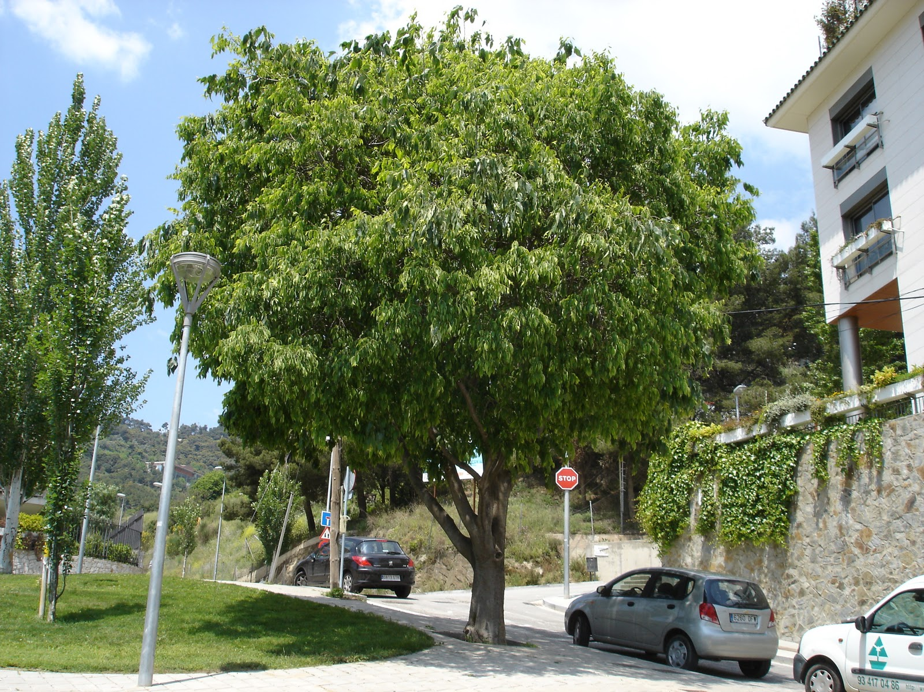
Notes:
Celtis australis

Slide 13
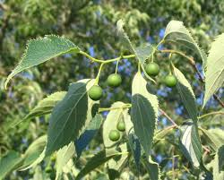
Notes:
Celtis australis .-frutos

Slide 14
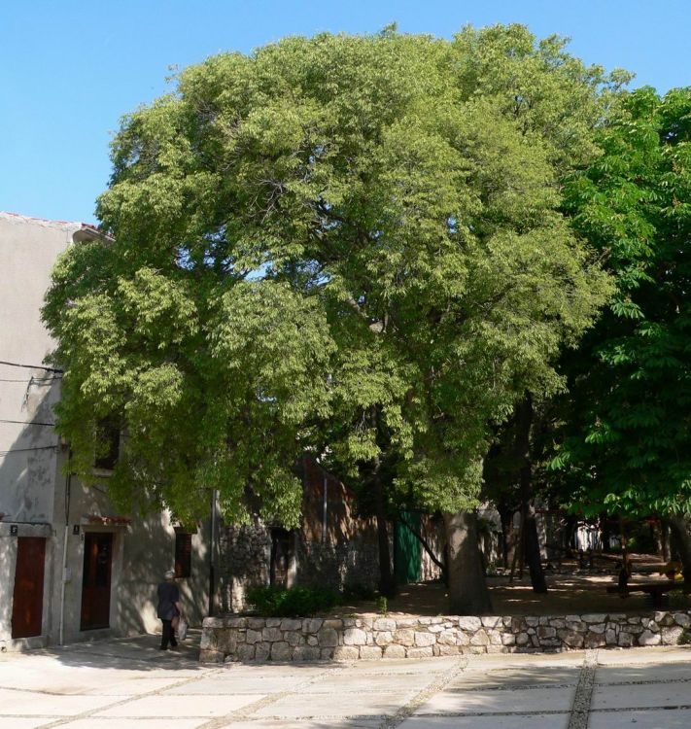
Notes:
Celtis australis

Slide 15
Platanus × hispánica
Platanus × hispanica, el plátano de sombra, es un árbol híbrido de imponente porte que alcanza los 35 m de alto, perteneciente a la familia de las platanáceas.
De origen incierto, es muy común en los parques y jardines de todas las ciudades de las zonas templadas del mundo.
Descripción
Es árbol caducifolio de ramas abiertas y amplia copa. Su corteza, de color ceniciento o verdoso, castaño en los troncos viejos, se desprende en placas escamosas que dejan al descubierto manchas irregulares amarillentas o blanquecinas de la corteza interna.

Slide 16
Las ramitas son glabrescentes, el indumento de pelos estrellados, y los brotes densamente tomentosos, mientras las yemas son de forma ovoideo-cónica y cubiertas por una única escama.
Las hojas, de 12-22 por 12-30 cm, son tri/penta-palmatífidas, con los lóbulos anchamente ovado-triangulares, enteros o sinuado-dentados, de truncadas a abiertamente cordadas en la base, densamente tomentoso-flocosas de jóvenes –luego glabrescentes–, verde vivo en el haz y más claras en el envés.
Las inflorescencias, masculinas y femeninas, se agrupan generalmente por pares, cada sexo sobre un mismo y largo pedúnculo, y aparecen al mismo tiempo que las hojas.

Slide 17
Las inflorescencias femeninas son globulares y colgantes, de 2-3 cm de diámetro, y agrupan, insertadas alrededor de un receptáculo subesférico centimétrico de superficie tuberculada e irregularmente tabicada, centenares de flores muy pequeñas con sépalos escuamiformes, más o menos espatulados, más cortos que los pétalos que son escariosos y agudos, y los carpelos, bi-ovulado, pero uno de ellos casi siempre aborta, están envueltos en la base por un penacho de pelos largos.
Las flores masculinas se agrupan también sobre un receptáculo globular-ovoideo/arriñonado centimétrico, algo comprimido y de superficie más claramente tabicada poligonalmente que los receptáculos de las inflorescencias femeninas, …

Slide 18
…y cubiertos por un denso indumento de largos y finos pelos sedosos pluricelulares implantados en dichos tabiques.
Tienen 4 estambres con filamentos cortos y anteras alargadas y son tempranamente caducas.
Las infrutescencias, colgantes, de 25-30 mm de diámetro son poliantocarpos globulares/esféricos, que agrupan numerosos aquenios claviformes con estilo persistente y rodeados de un penacho de pelos erectos más o menos adpresos, el conjunto de un color pardo claro/canela y que, generalmente, se desprenden al año siguiente de la maduración. Las semillas son pequeñas, con testa delgada, de endospermo escaso y con un embrión de cotiledones lineares, frecuentemente desiguales1

Slide 19
Origen
El plátano de sombra ha sido desde antiguo considerado un híbrido originario del cruce entre los parentales Platanus occidentalis y Platanus orientalis; a pesar de eso, no está claro su origen, que unos localizan en Londres y otros en España, e incluso en formas híbridas o no, naturales o de cultivo, de Turquía; la cuestión no se ha investigado con técnicas moleculares modernas. Consecuentemente, incluso su nomenclatura es motivo de discusión, por lo que los autores anglosajones no admiten la prioridad del nombre que aquí se utiliza.
Esta planta se desconoce en estado silvestre, si bien aparece naturalizada en márgenes de ríos y arroyos.

Slide 20
Con anterioridad a la aparición del automóvil, este árbol se utilizó profusamente por los peones camineros para su plantación en las cunetas de las carreteras, con el fin de que dieran sombra a los lentos carros de transporte de mercancías, carruajes y diligencias (todos ellos transportes con tiro de caballería), durante los duros veranos mediterráneos.
Con posterioridad a estas plantaciones, algunos ejemplares surgieron de forma natural en los terrenos próximos a las carreteras antiguas, en especial en zonas de arroyos, donde aún pueden verse y se siguen reproduciendo.

Slide 21
Cultivo
Los frutos permanecen en el árbol desde su maduración hasta la primavera siguiente. La semilla recogida en invierno y sembrada inmediatamente germina aceptablemente sin necesidad de tratamientos previos.
La semilla que desee almacenarse deberá conservarse en frascos estancos y a baja temperatura, necesitando estratificación o remojo durante varios días antes de la siembra. También puede multiplicarse por estaquillas de brotes de un año, recogiendo estas cuando el árbol está en reposo invernal.
Árbol muy resistente y longevo que prefiere suelos ligeros y frescos. Soporta muy bien las podas y en general la polución de las ciudades.

Slide 22
Aunque es uno de los árboles de parques y paseos más utilizados por la agradable sombra que proporciona, hay que tener en cuenta la problemática alergénica a la hora de plantarlo. Suele padecer ataques de Microsphaera platani (oidio blanco) y otras muchas plagas.
Por su gran desarrollo hay que emplazarlo en lugares espaciosos, nunca a menos de 10 m de edificaciones, para evitar el posible daño de sus raíces.
Taxonomía
Platanus × hispanica fue descrita por Philip Miller y publicado por Otto von Münchhausen en Der Hausvater, 5(1), p. 229 en 1770.

Slide 23
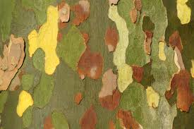
Notes:
Platanus x hispanica

Slide 24
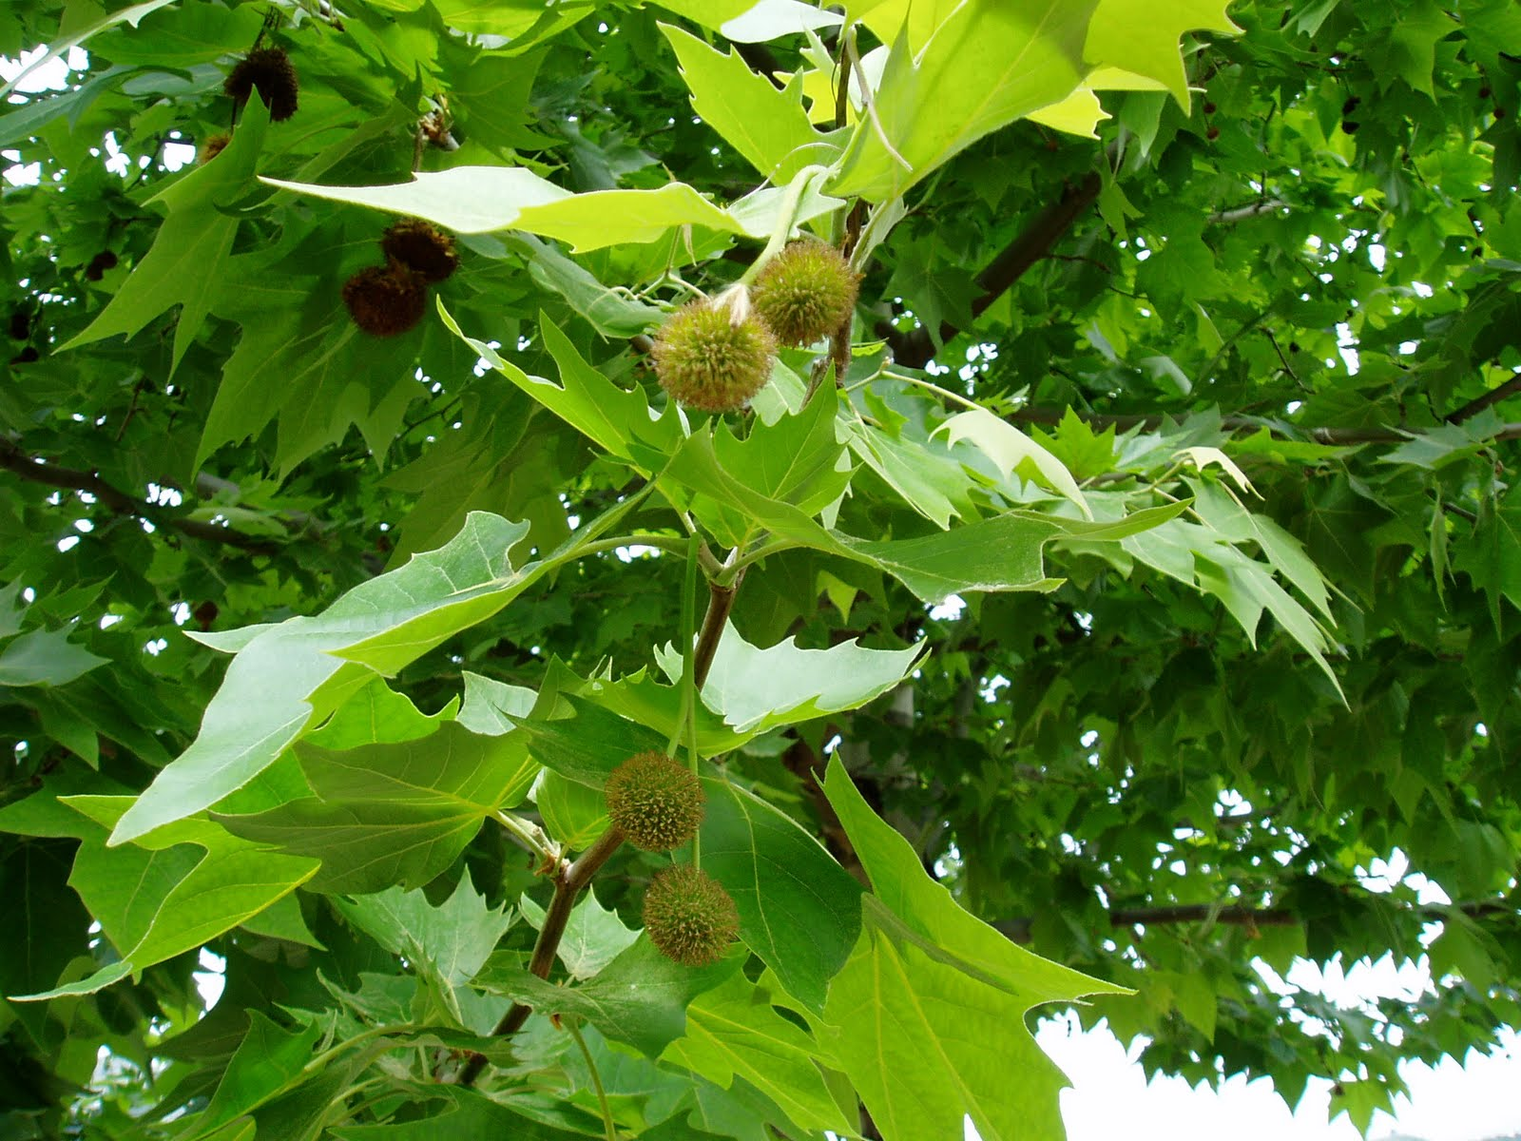
Notes:
Platanus x hispanica

Slide 25
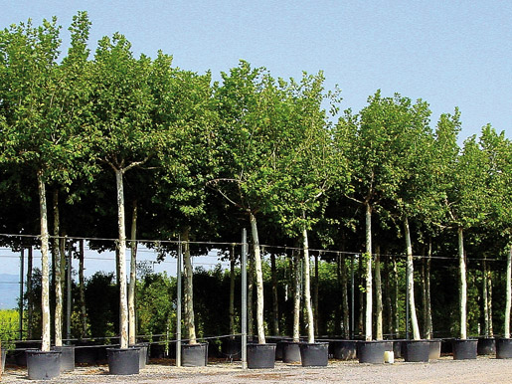
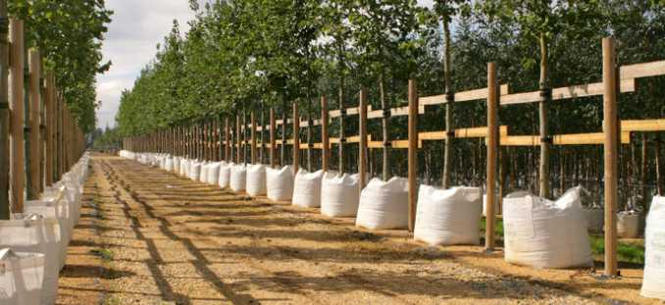
Notes:
Platanus x hispanica

Slide 26
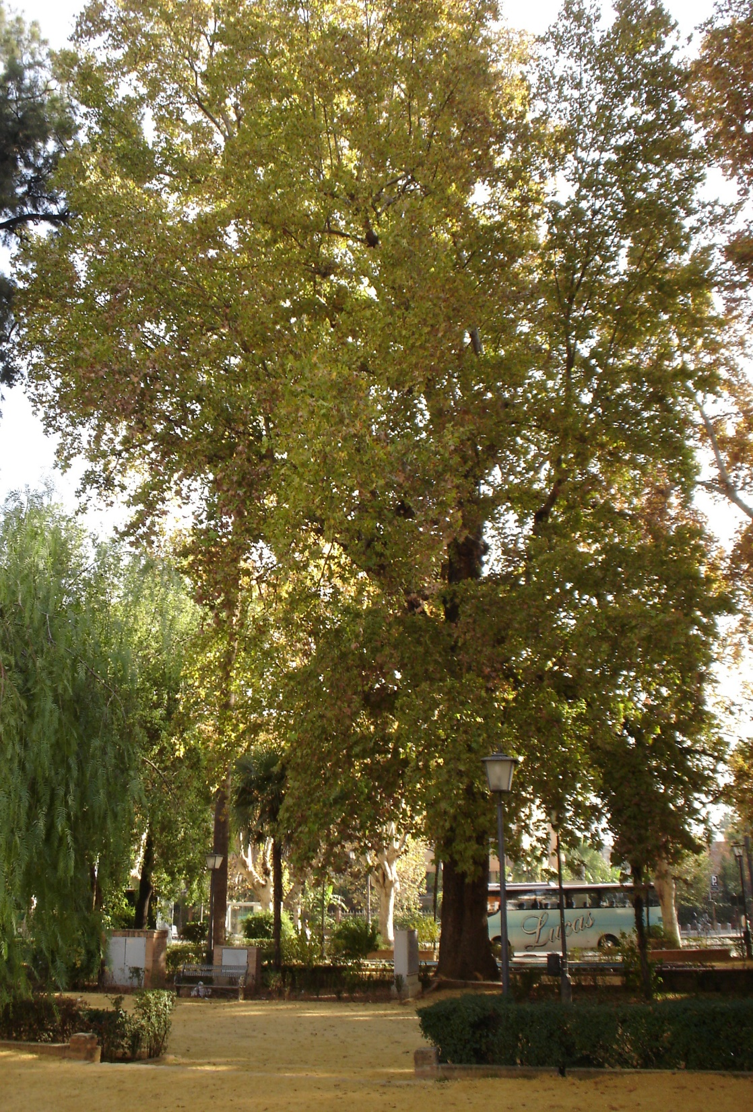
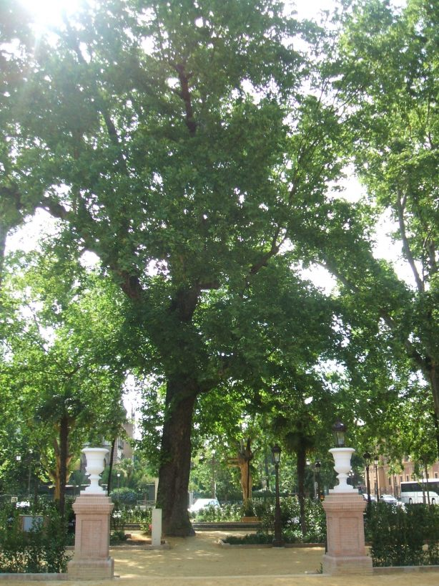
Notes:
Platanus x hibrida en Jardines de Cristina

Slide 27
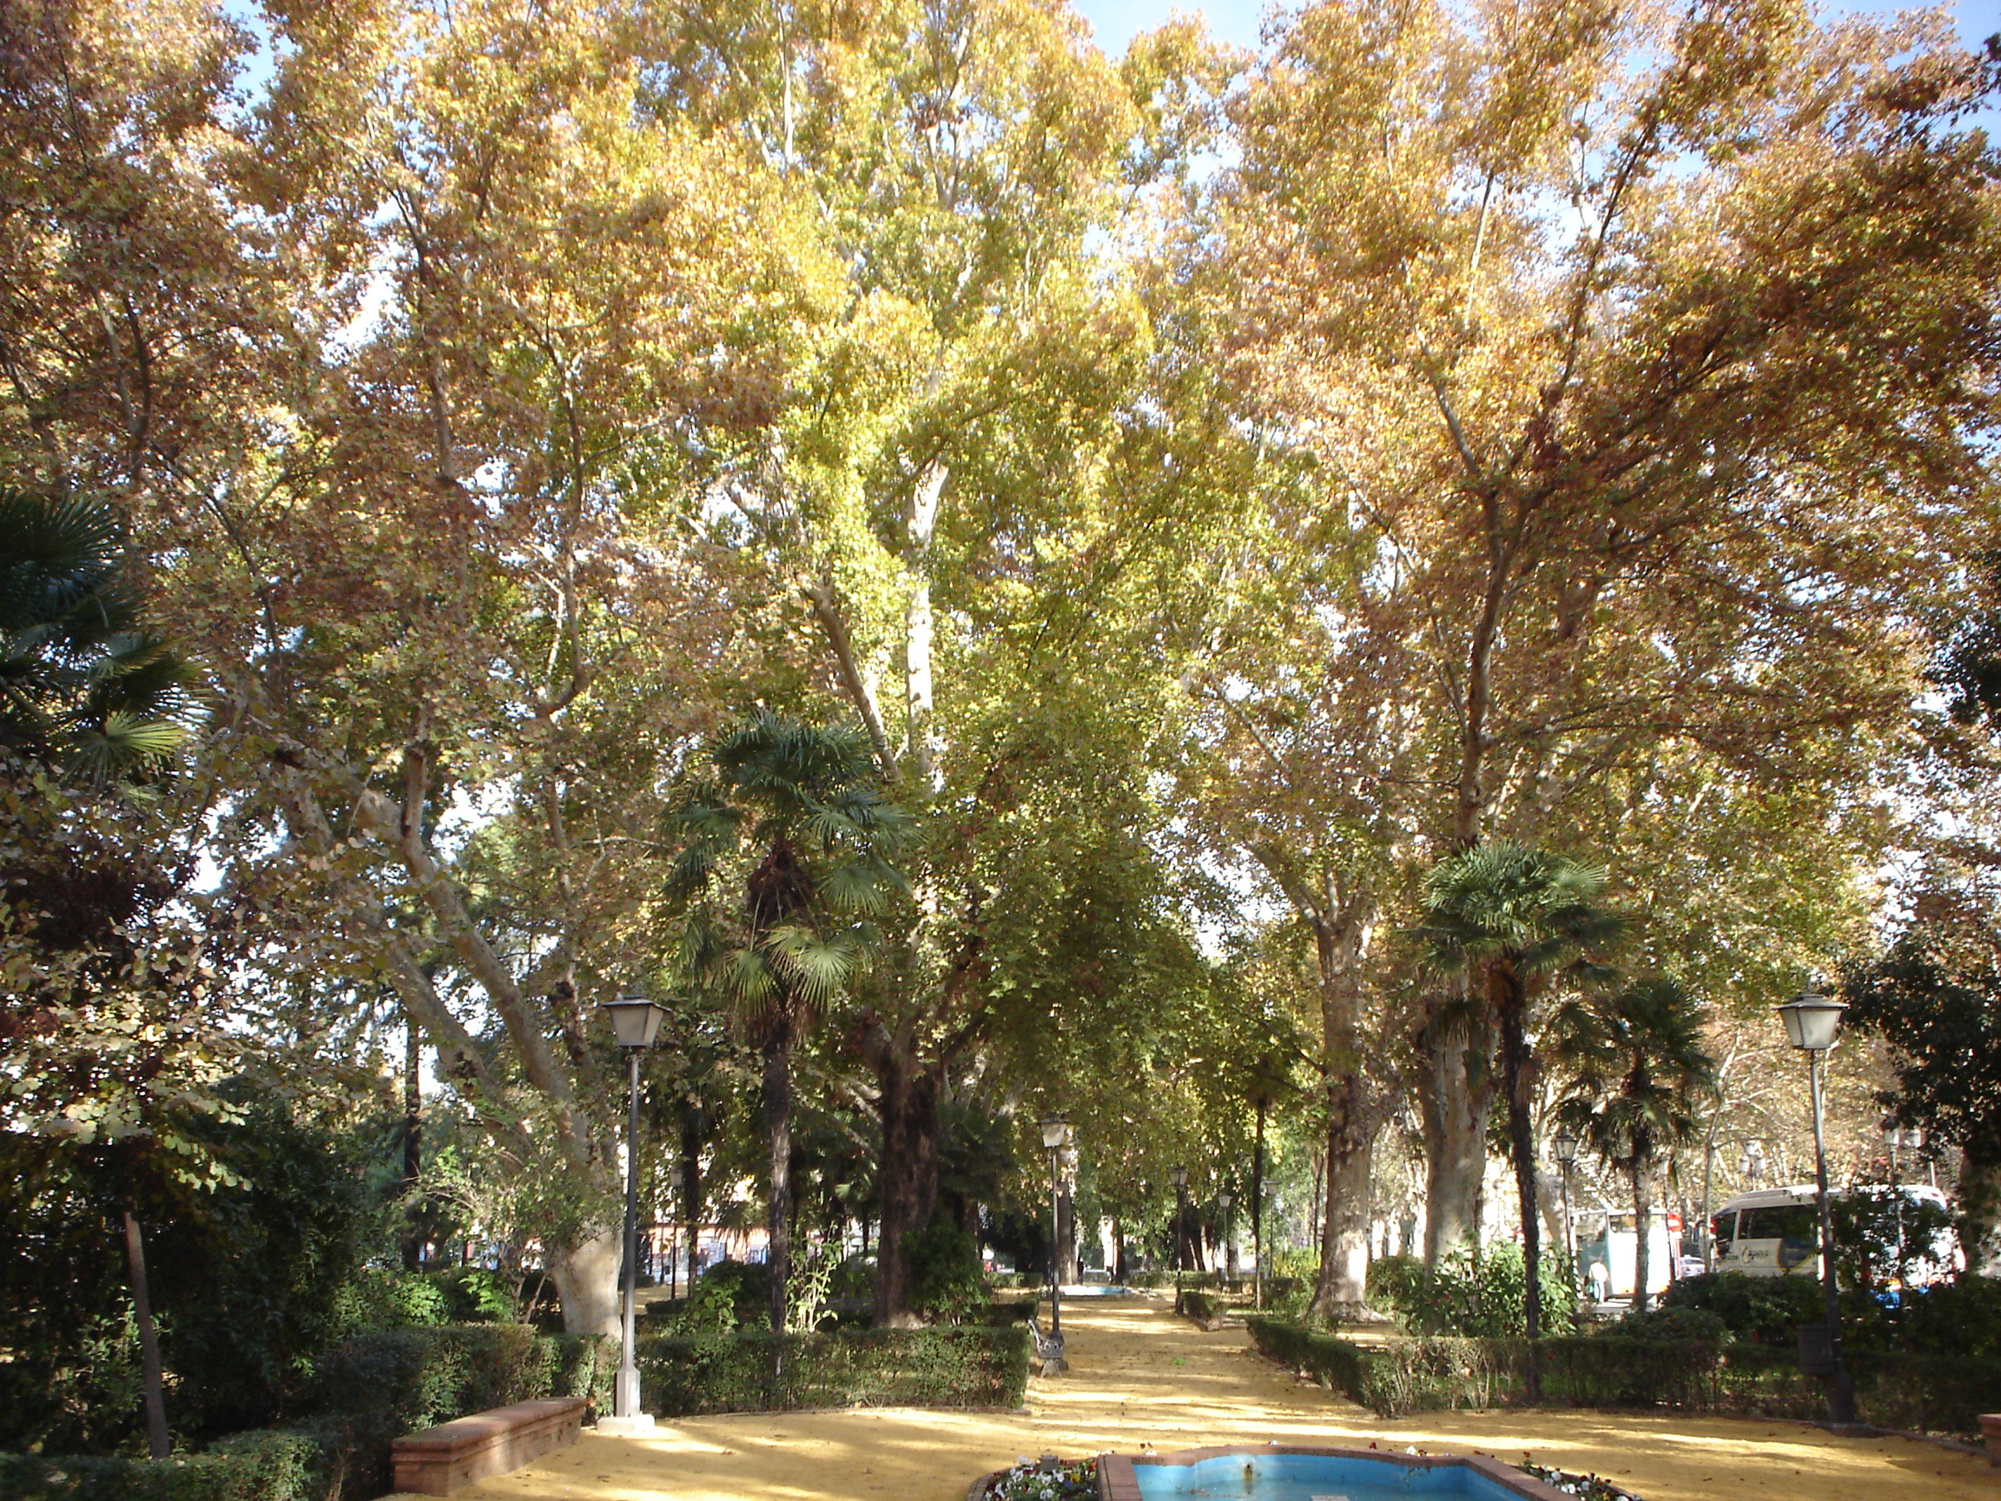
Notes:
Platanus x hibrida.-Jardines de Cristina

Slide 28
Platanus acerifolia
Platanus × acerifolia, avión de Londres, Londres planetree, o platano híbrido, es un árbol del género Platanus . Se piensa generalmente para ser un híbrido de Platanus orientalis (plátanos orientales) y Platanus occidentalis (sicómoro americano).
Algunas autoridades piensan que puede ser un cultivo de P. orientalis.
Descripción
El platano de Londres tiene una gran hoja caduca árbol que crece de 20-30 m (66-98 pies), con carácter excepcional de más de 40 m de altura, con un tronco de hasta 3 m o más de circunferencia.

Slide 29
La corteza es generalmente de color verde pálido gris, suave y exfoliante, o piel de ante marrón y no exfoliante.
Las hojas son gruesas y de textura dura, ancha, palmatilobadas, superficialmente arce -como, la lámina de la hoja 10 a 20 cm de largo y 12-25 cm de ancho, con un peciolo 3 -10 cm de largo.
Las hojas jóvenes en primavera se recubren con minutos, bien, pelos duros al principio, pero éstos desaparecen y que a finales de verano las hojas son lampiñas o casi.
Las flores nacen en una a tres (más a menudo dos) esféricas densas inflorescencias en un tallo colgantes, con flores masculinas y femeninas en tallos separados.

Slide 30
Los frutos maduran en unos 6 meses, a 2-3 cm de diámetro, y está constituida por una esférica densa de aquenios con numerosos pelos rígidos que la dispersión eólica de la ayuda; el cluster se rompe lentamente durante el invierno para liberar las numerosas semillas de 2-3 mm.
Comparte muchas similitudes visuales con Platanus occidentalis (sicómoro americano), de los cuales se deriva; Sin embargo, las dos especies son relativamente fáciles de distinguir, teniendo en cuenta que el platano de Londres se planta casi exclusivamente en hábitats urbanos, mientras que P. occidentalis se encuentra con mayor frecuencia cada vez mayor en las tierras bajas y las tierras aluviales a lo largo de los arroyos.

Slide 31
Origen
Fue grabado por primera vez en España en el siglo XVII, donde P. orientalis y P. occidentalis, emplazada en las proximidades de uno al otro.
Las características de las hojas y flores son intermedias entre las dos especies parentales, la hoja está más profundamente lobuladas que P. occidentalis pero menos que P. orientalis, y las bolas de semillas típicamente dos por tallo (una en P. occidentalis, 3-6 en P. orientalis).
El híbrido es fértil, y las plantas de semillero se encuentra ocasionalmente cerca de los árboles maduros.

Slide 32
Polinizaciones controladas recíprocas entre P. occidentalis y P. orientalis dio lugar a buenos rendimientos de semilla germinable y verdaderos plántulas híbridas.
Cruces de ambas especies, las hembras, con P. racemosa y P. wrightii produce muy bajos rendimientos de semilla germinar, pero los verdaderos híbridos se obtuvieron a partir de todas las combinaciones interespecíficas. La apomixis (reproducción asexual de semillas no fertilizadas) apareció común en P. orientalis.
En 1968 y 1970, Frank S. Santamour, Jr., recreó el P. orientalis, P. occidentalis cruzar utilizando una P. orientalis de origen turco con sicomoros Americanos (P. occidentalis).

Slide 33
Los nuevos plantones fueron evaluados después de varios años de exposición a la antracnosis infección.
Dos selecciones, 'Columbia' y la “Libertad", fueron puestos al mercado en agosto de 1984.
Taxonomía
En este ejemplo, Topčider Parque , Belgrado, fue plantado en 1834
Platanus × acerifolia se describió por primera vez oficialmente en la literatura botánica por el botánico escocés William Aiton en su 1789 obra Hortus Kewensis como una variedad de P. orientalis.
Aiton describe esta variedad con una diagnosis latina de dos palabras, "foliis transversis" (usando las largas s o "foliis transversis" sin él), y lo llamó el plátano español.

Slide 34
En 1805, Carl Ludwig Willdenow optó por elevar variedad de Aiton al rango de especie, la publicación de la nueva especie P. acerifolia en la cuarta edición de Species Plantarum .
El nombre de la especie fue luego modificado para incluir el símbolo de multiplicación para indicar su parentesco sospecha híbrido. El otro nombre usado comúnmente para este taxón, Platanus × hispanica auct. no Mill. ex Münchh. , es un nomen dubium basado en una descripción incierto.

Slide 35
El platano de Londres es muy tolerante a la contaminación atmosférica y la compactación de la raíz, y por esta razón, es un árbol de la carretera urbana popular.
En la actualidad se cultiva extensamente en las latitudes más templadas como planta ornamental y árbol de zonas verdes, y es un árbol comúnmente cultivada en las ciudades a lo largo de las regiones templadas del mundo, en Londres y en muchas otras ciudades.
Tiene un mayor grado de tolerancia al frío de invierno que P. orientalis, y es menos susceptible a la antracnosis enfermedad que P. occidentalis. El árbol ha ganado la Royal Horticultural Society 's Award of Garden Merit .

Slide 36
El árbol es bastante resistente al viento. Sin embargo, tiene una serie de problemas en el uso urbano, más notablemente los pelos cortos, rígidos derramadas por las hojas jóvenes y las semillas de dispersión; estos son un irritante si se inhala, y pueden agravar problemas respiratorios para las personas con asma.
Las hojas grandes pueden generar un problema de eliminación en las ciudades. Estas hojas son duras y pueden tomar a veces más de un año para romper si permanecen conjunto.
Los Platanos de Londres son a menudo podados por una técnica llamada desmoche . Un árbol pollarded tiene una apariencia muy diferentes a un árbol sin podar, al ser mucho más corto con, ramas-club como el retraso en el crecimiento.

Slide 37
Aunque la poda requiere mantenimiento frecuente (los árboles por lo general deben ser repodados cada año), se crea una forma distintiva que se busca a menudo después en plazas, calles principales, y otras áreas urbanas.
En la ciudad de Nueva York
De acuerdo con el Departamento de Parques de la ciudad de Nueva York y la Recreación en el símbolo de que la organización es un cruce entre la hoja del plátano de sombra y una hoja de arce. Esto es un lugar destacado en las señales y los edificios en los parques públicos de la ciudad. El árbol está en la lista de especies de uso restringido para la plantación de árboles en las calles de la ciudad de Nueva York Departamento de Parques, ya que constituye más del 10% de todos los árboles de la calle.

Slide 38
En Australia
En Australia , el plátano de sombra se utiliza ampliamente como un árbol de la calle en las grandes ciudades, sobre todo Sydney y Melbourne . El árbol es de uso general por su capacidad de adaptación al clima cálido, sus beneficios como un árbol de sombra y la tolerancia de la contaminación urbana.
Timber
Cuando trimestre aserrada la madera tiene un aspecto distintivo y altamente decorativo de manchas de color marrón rojizo oscuro contra un fondo más claro y se conoce como Lacewood
Cultivares y variedades
Plano de Londres (Platanus × acerifolia) - nota pelota sola semilla por tallo: similar a P. occidentalis, que no se encuentra en todos los clones

Slide 39
Cultivares y variedades
Plano de Londres (Platanus × acerifolia) - nota pelota sola semilla por tallo: similar a P. occidentalis, que no se encuentra en todos los clones.
Agustín Henry. Se trata de una variedad creciente de altura, con hojas muy grandes de color verde pálido. Produce un líder fuerte y un tronco cilíndrico.
Bloodgood, esta es una de las primeras variedades para ser seleccionadas para la resistencia a la antracnosis. Es un árbol redondeado con hojas de color verde que se vuelven una amarilla pobres en otoño. La planta tolera condiciones culturales pobres, como el calor, la sequía y la pobreza del suelo. Observaciones recientes indican la susceptibilidad al ozono.

Slide 40
Columbia. Resiste el moho y la antracnosis, este árbol ha lobuladas profundamente, hojas de color verde oscuro.
Libertad. Una introducción Arboreto Nacional de EE.UU., este árbol piramidal crece vigorosamente. Se muestra una buena tolerancia al moho, la antracnosis, el calor y la sequía.
Metzam (Metroshade), una nueva introducción que crece fuertemente con un hábito piramidal, este cultivar también se dice que es resistente, con un follaje verde brillante que emerge con una tonalidad rojiza de la enfermedad.
Mirkovec. Tiene un enano, hábito arbustivo y lobuladas abigarrado inusual deja con regiones rosa, crema y bronce.

Slide 41
Pyramidalis. Un grupo de cultivar o de la variedad común en Londres, con ricos hojas verdes brillantes, y una tendencia característica de producir ramas rectas, en comparación con las sinuosas en otras formas.
Suttneri. Las hojas se abigarrado blanco cremoso.
Yarwood. Muy resistente al moho polvoriento y muy susceptible a la antracnosis. Pobre estructura. Estar abandonado en California.

Slide 42
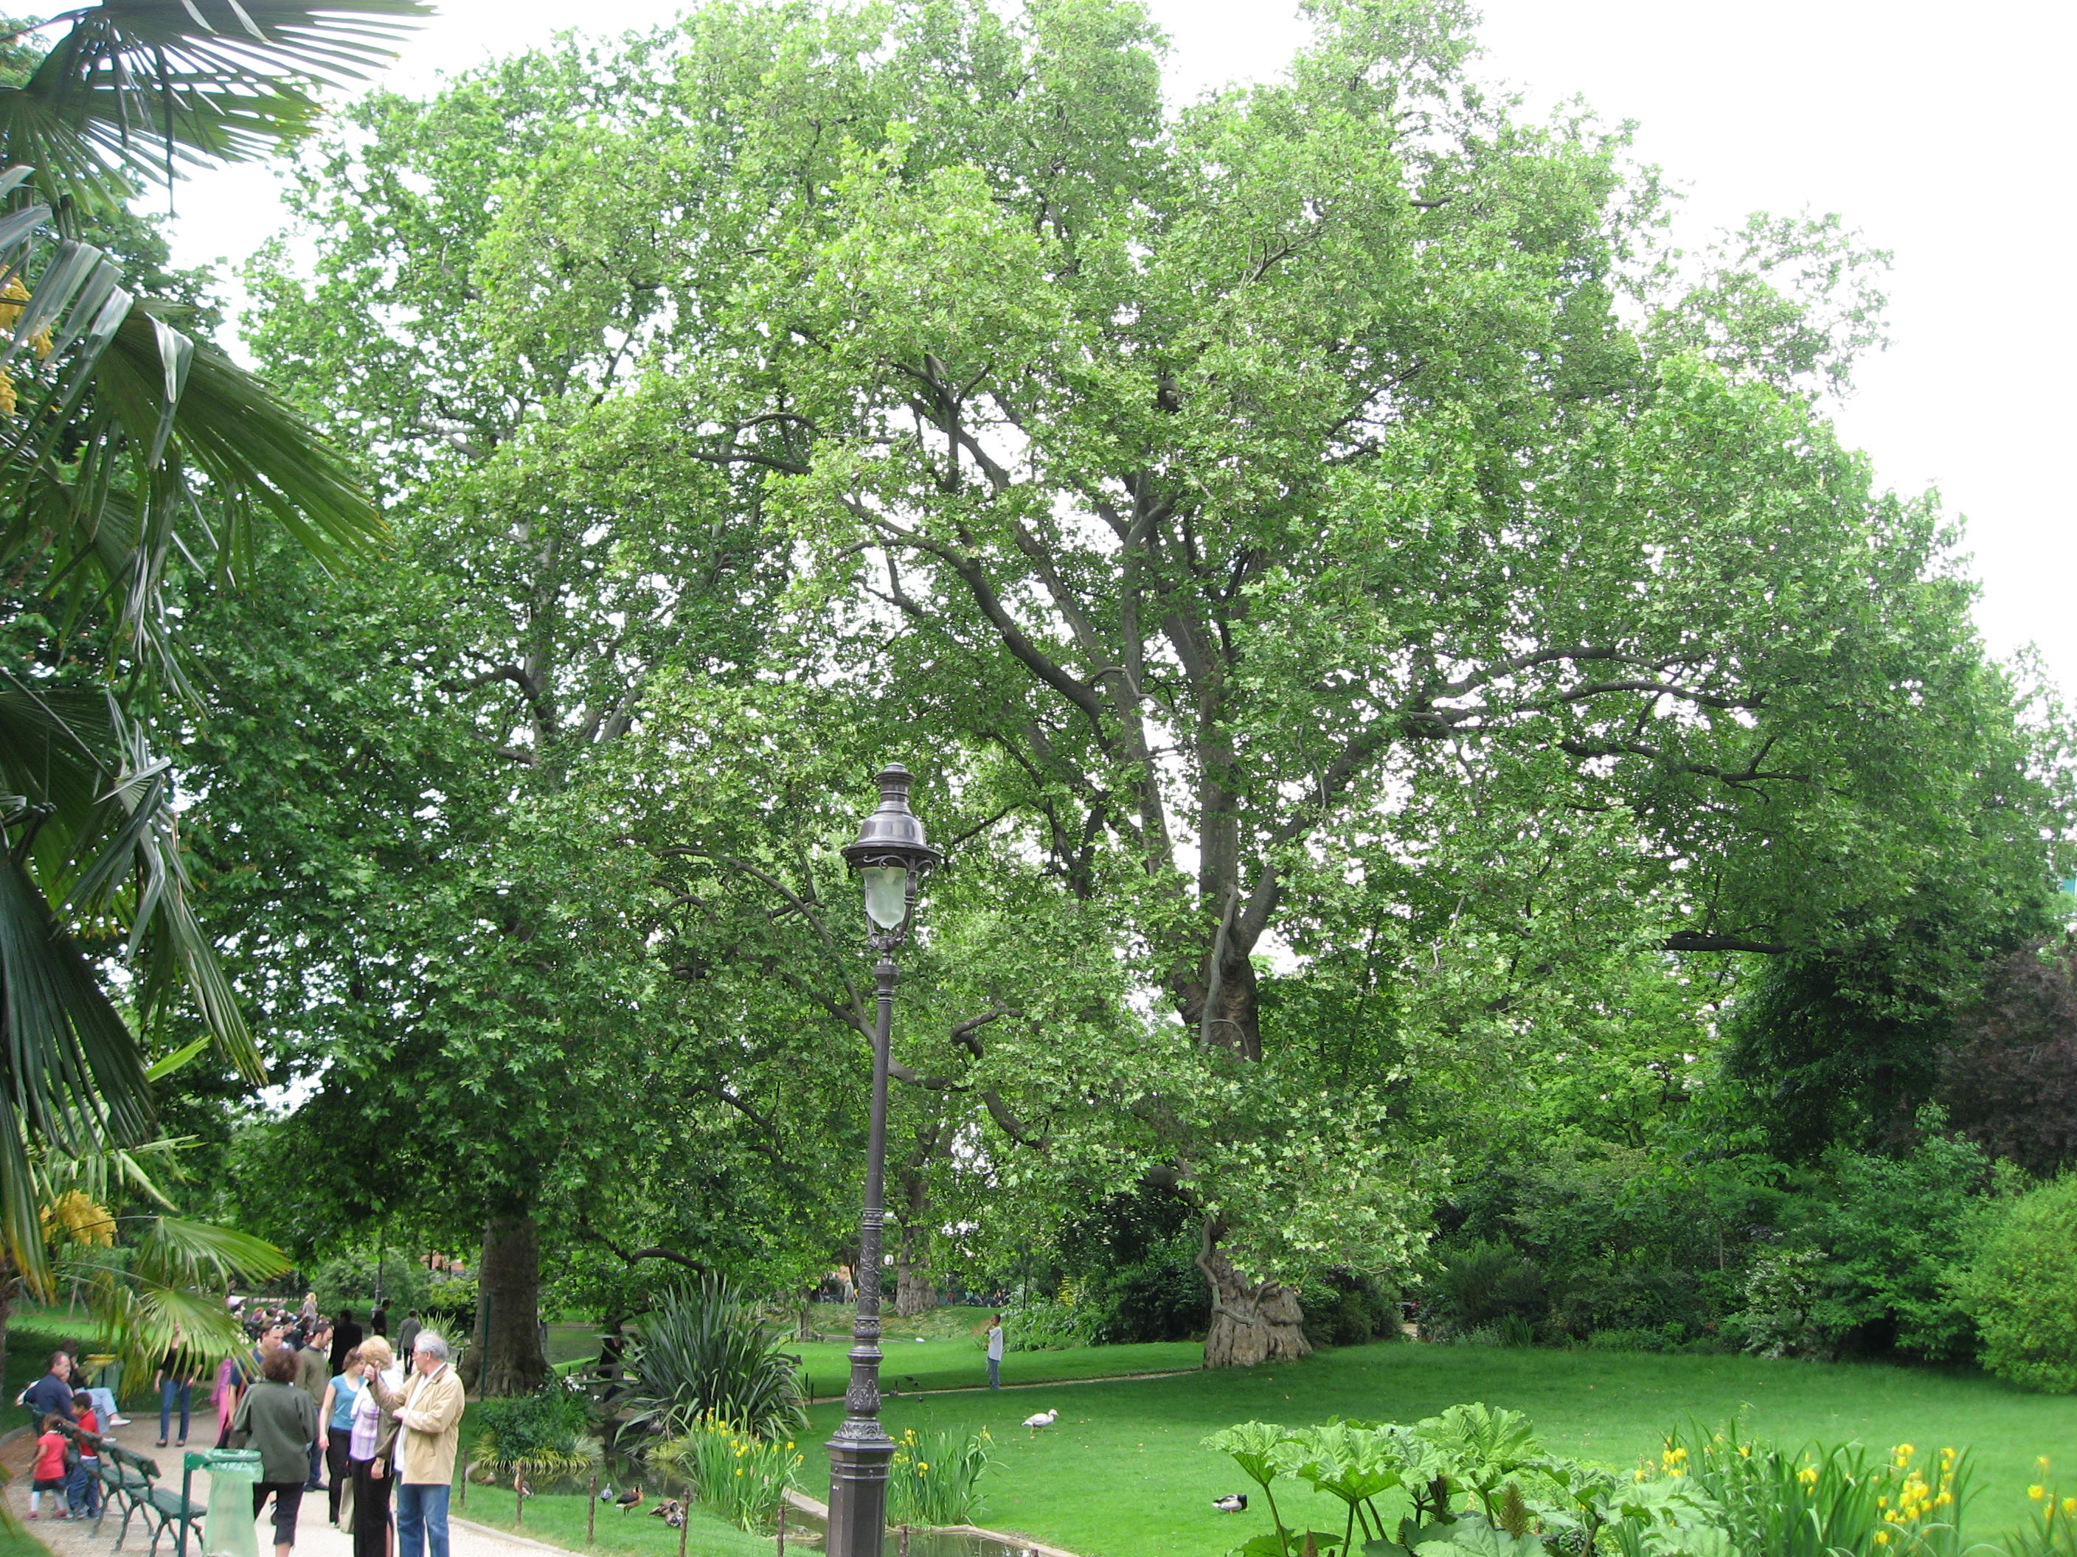
Notes:
Platanus acerifolia

Slide 43
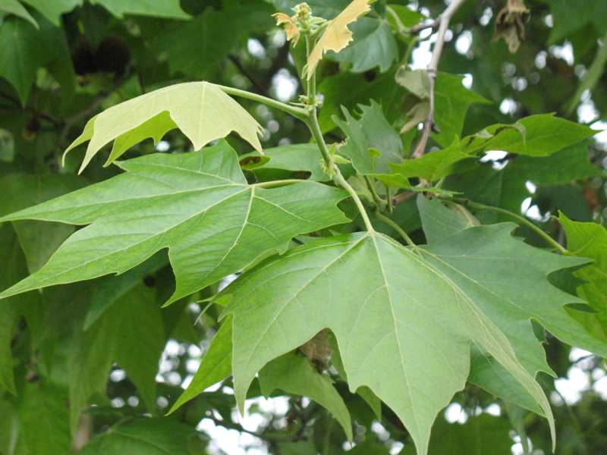
Notes:
Platanus acerifolia

Slide 44
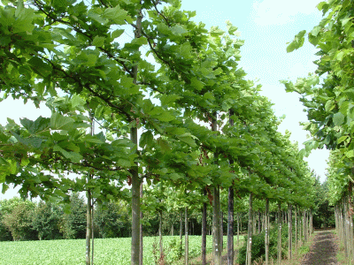
Notes:
Platanus acerifolia

Slide 45
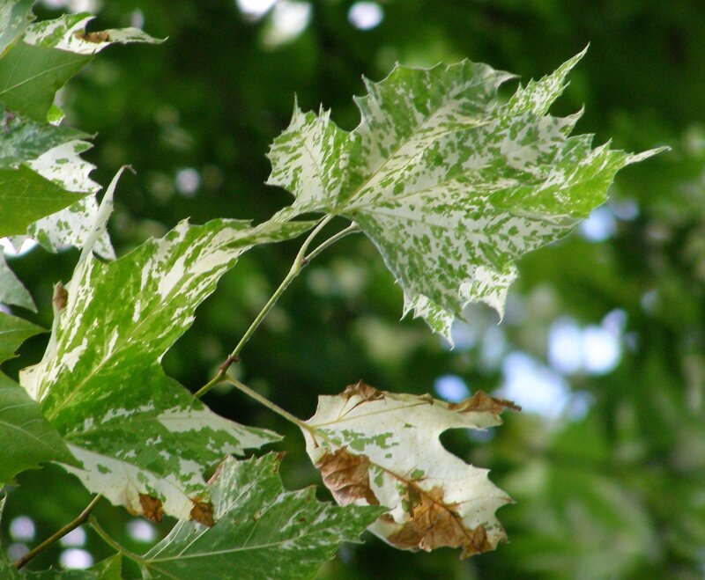
Notes:
Platanus acerifolia

Slide 46
Styphnolobium japonicum = Sophora japónica
Styphnolobium japonicum (sin. Sophora japonica), la Sófora (femenino) o Sofor (masculino), también llamado árbol de la miel, árbol de las pagodas y falsa acacia del Japón es un árbol leguminoso, oriundo del este de Asia (principalmente China; y fue introducida a Japón), es un popular árbol caducifolio ornamental de Europa y de América, con sus flores blancas, a fines del verano después de muchos otros árboles florales que ya han terminado de florecer.
Es, con Robinia pseudoacacia y Gleditsia triacanthos, uno de la tres «falsas acacias» plantadas en muchas ciudades del mundo para adornar calles y parques.

Slide 47
Géneros Sophora Vs. Styphnolobium
Ambos géneros están en la subfamilia Faboideae en la familia de leguminosas Fabaceae, formalmente hay sinonimia entre ambos géneros.
Pero las especies de Styphnolobium difieren de Sophora en haber perdido su habilidad de hacer simbiosis con las bacterias fijadoras de N Rhizobia en sus raíces.
Y difieren del género relacionado Calia (frijolito) en ser caducifolio y flores axilares, no terminales, en racimos péndulos

Slide 48
Descripción
Tiene fuste erecto, con semejanza a la Robinia, introducida en Europa hacia el s. XVIII, crece lentamente de 5 a 10 m de altura, porte elegante, tronco con corteza arrugada según líneas tortuosas, ramas de ejemplares más jóvenes, son verde-brillante, las hojas pinnado-compuestas de 4 a 10 folíolos con pelusa, oval-lanceoladas, agudas, verde-oscuras superiormente y glauco en el envés, márgenes enteros y nervaduras que se prolongan hasta el ápice, con bellas flores estivales de delicado perfume, colores blanco-cremosas, reunidas en racimos formando grandes panojas terminales de hasta 25 cm, poseen un cáliz acampanado con 5 dientes, y una corola con carena rodeado de 2 pétalos algo separados, 10 estambres libres, ovario supero.

Slide 49
El fruto es una legumbre indehiscente, péndula, de 3-6 cm de largo, carnosa-mucilaginosa, color verde-vítreo cuando inmadura, y que se torna rojizo y arrugada a maduración, con aspecto de rosario (monoliforme) por las numerosas constricciones que separan las semillas (en número de 1 a 6), que son ovoides algo arriñonadas, centimétricas, lisas y de color pardo muy oscuro, prácticamente negro.
Dicho fruto aún no está maduro y se queda en el árbol cuando este último ya ha perdido su follaje a principios del invierno; maduran y caen algo más tarde.
Comprende numerosas variedades hortícolas, como por ejemplo la Styphnolobium japonicum cv. Péndula.

Slide 50
Distribución
Especie originaria del Este de Asia, plantada en la mayoría de las ciudades, lugares habitados, márgenes de carreteras y lugares ruderalizados.
Usos
Es especie emética
Utilizada en la medicina tradicional china: es una de las 50 sustancias fundamentales.

Slide 51
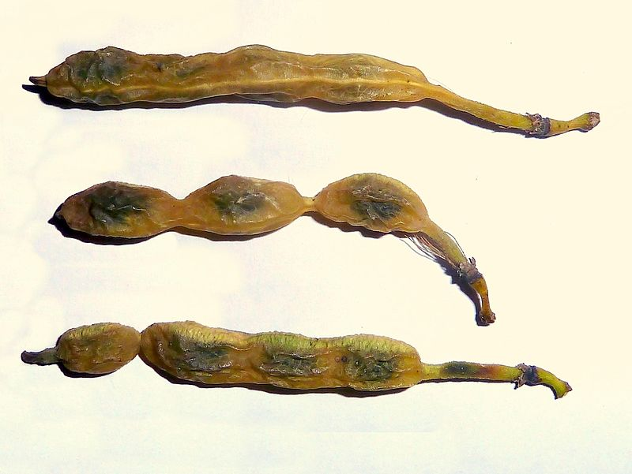
Notes:
Sophora japonica .-semillas

Slide 52
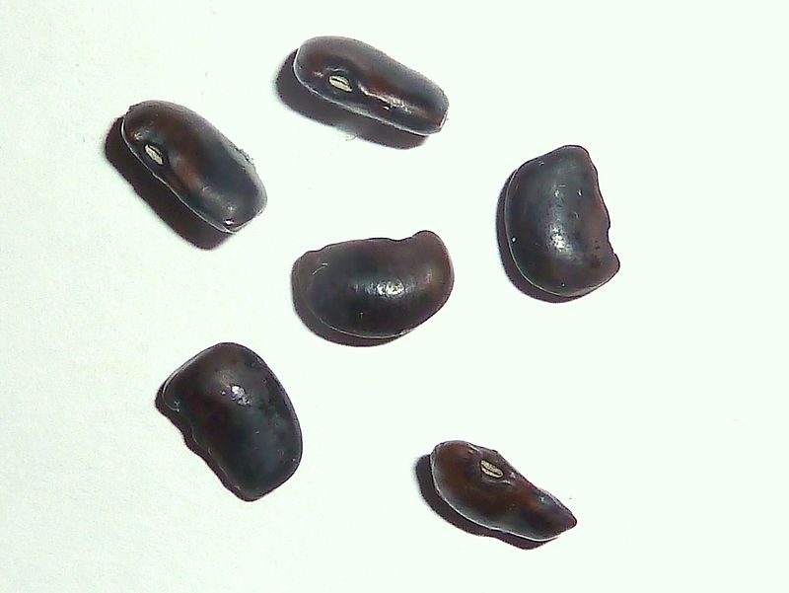
Notes:
Sophora japonica .-semillas

Slide 53
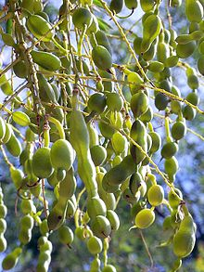
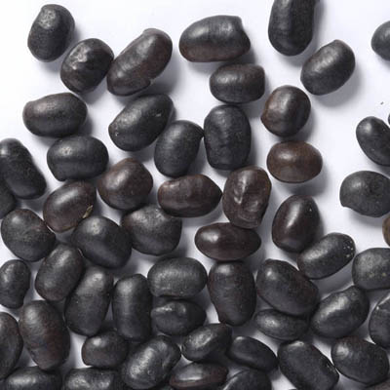
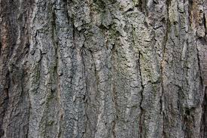
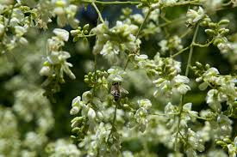
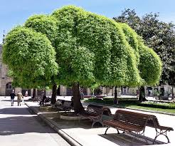
Notes:
Sophora japonica

Slide 54
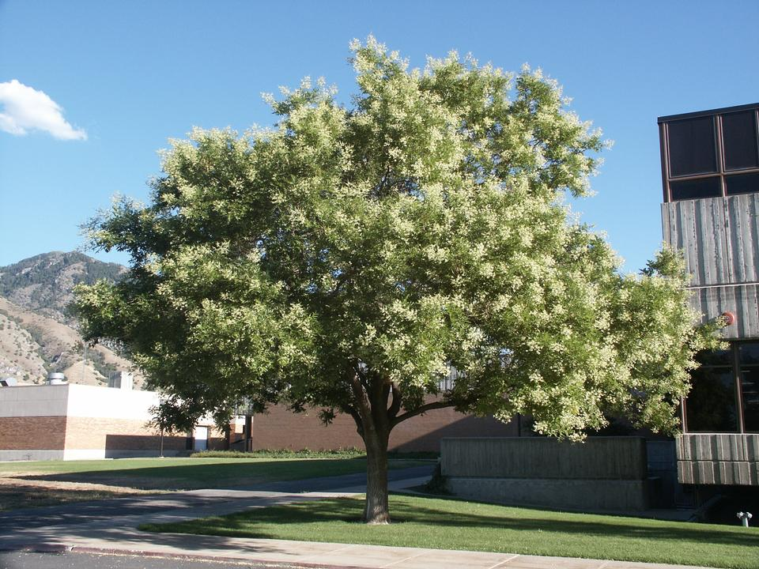
Notes:
Sophora japonica

Slide 55
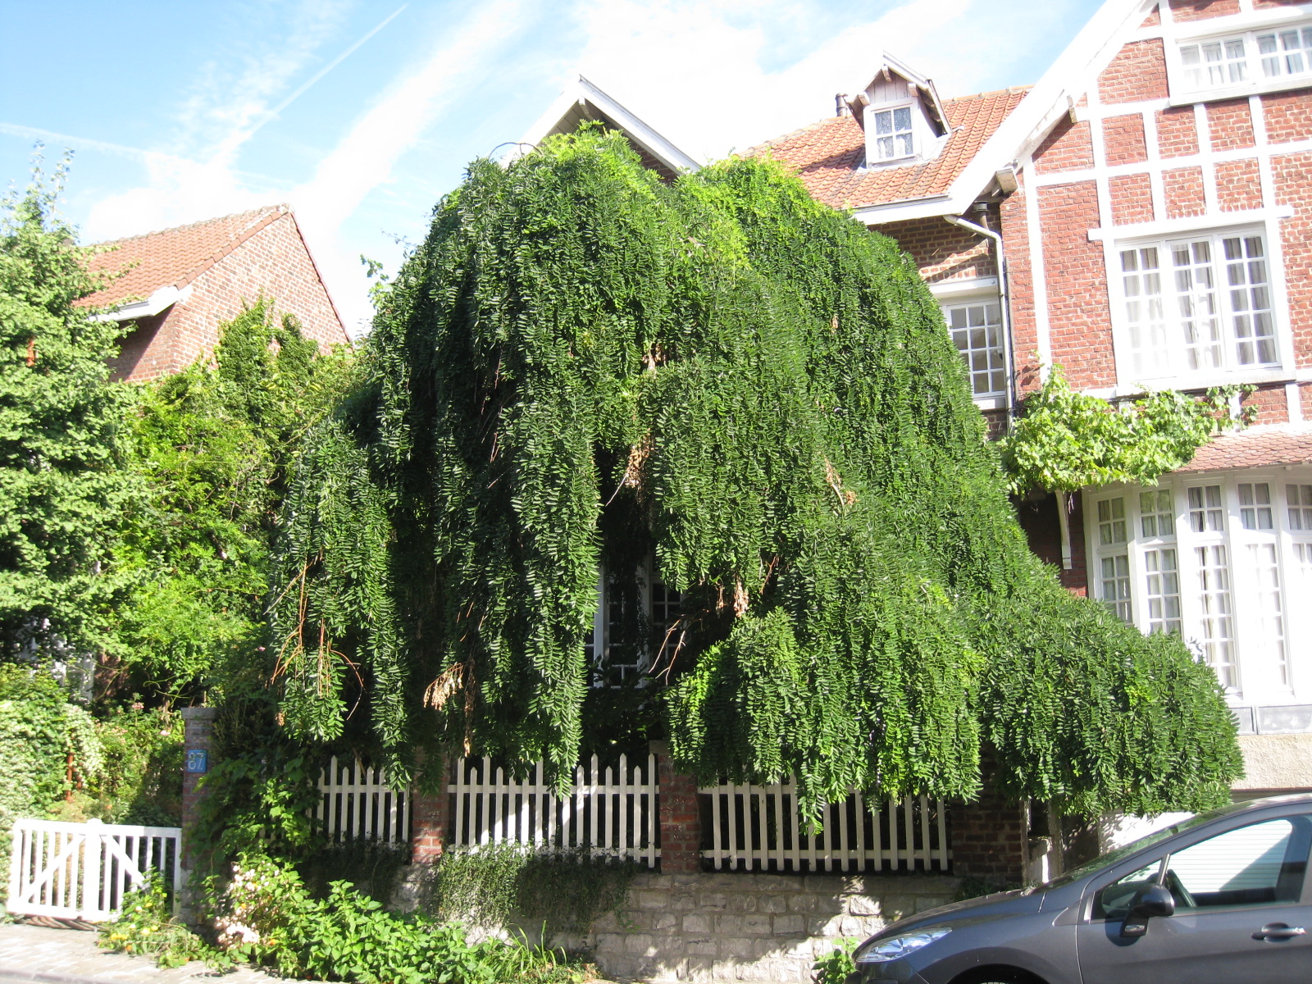
Notes:
Sophora japonica var.pendula

Slide 56
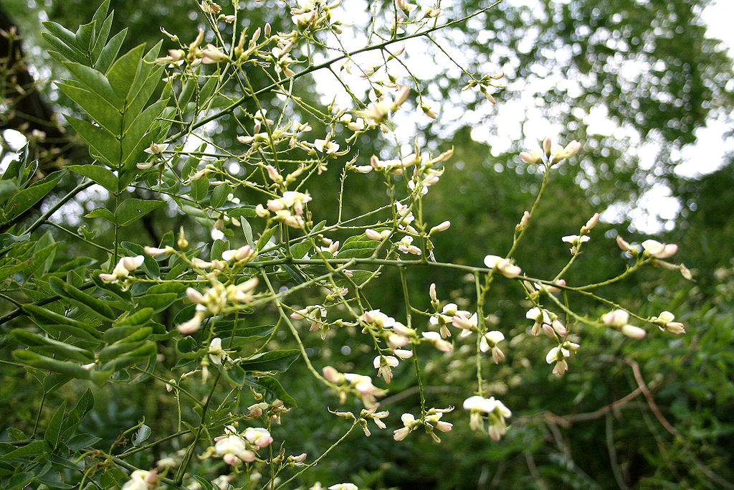
Notes:
Sophora japonica.-Flor

Slide 57
Fraxinus angustifolia
Fraxinus angustifolia, el Fresno de hojas estrechas,1 fresno de hoja estrecha o fresno del Sur, es un árbol de la familia de las oleáceas. Es el fresno más común en la Península ibérica.
Características
Árbol caducifolio que puede alcanzar los 18 m de altura, con la copa amplia y el tronco de corteza grisácea y rugosa. Hojas opuestas, imparipinnadas, con 7-9 folíolos de forma ovado-lanceolada, con la base entera y finamente dentados en la mitad superior. Limbo verde claro en el haz, glabro, con pubescencia en los nervios del envés. Pecíolos con pelillos

Slide 58
Las yemas son de color marrón claro, característica importante para diferenciar a esta especie del Fraxinus excelsior, que posee las yemas de color negro.
Flores apareciendo al principio de la primavera después de haberse despojado sus hojas generalmente al comenzar el invierno o con posterioridad. Son dioicos, y se disponen en densas panículas terminales y axilares. Florece en febrero-abril. Fruto en sámara linear-lanceolada, truncada oblicuamente. Los frutos se encuentran donde empieza la ramita del último año.
Corteza.
En la antigua Roma, los fresnos, junto a los chopos, se plantaban para sujetar vidrieras, y, según cuenta Columela, las hojas funcionaban como alimento para al ganado ovino y caprino

Slide 59
Hábitat y cortejo acompañante
Las fresnedas forman parte de los bosques de ribera a lo largo de muchos ríos peninsulares.
Las fresnedas mediterráneas se instalan con preferencia en terrenos silíceos, donde existe un nivel de agua freática oscilante al cabo del año.
Los árboles con los que se mezcla el fresno son, en los terrenos más frescos, chopos, álamos y sauces pero también con olmos y encinas en las vegas. En las montañas de la España occidental es muy corriente que aparezcan los fresnos, formando un paisaje característico, de setos lineares densos y muros de piedra, flanqueados de árboles desmochados. En menor medida los fresnos se mezclan con alisos en los suelos húmedos así como con álamos blancos en las vegas llanas.

Slide 60
Los pastizales más extendidos en los fresnedales son los llamados vallicares, cubiertos de gramíneas vivaces de talla media, como el heno de Castilla (Agrostis castellana) Festuca ampla, Lolium perenne y un tapiz de flores como las velloritas (Bellis perennis), diente de león (Taraxacum officinale) y botones de oro (Ranunculus ficaria); pero también los majadales de hierba muy corta como espiguillas (Poa annua y Poa bulbosa) y manzanilla silvestre.
Los trebolares, formadas por especies adaptadas al pisoteo como el trébol blanco y el diente de perro (Cynosurus cristatus), soportan los terrenos muy pastoreados. En los bordes de setos y bajo los rodales densos proliferan las comunidades herbáceas forestales como las primaveras (Primula veris y Primula vulgaris).

Slide 61
En donde el ganado y la fauna sestea o descansa se suele desarrollar un arbusto, el saúco y por doquier medran las conocidas ortigas (Urtica dioica) y diversas labiadas de hojas muy similares, llamadas por ello ortigas muertas (Ballota nigra, Lamium maculatum, Lamium purpureum etc.), lampazos (Arctium minus), lengua de buey (Pentaglottis sempervirens), grama de las boticas Elytrigia repens y los altos herbazales de cicutas (Conium maculatum). En la época de lluvias estos parajes se convierten en verdaderos criaderos de setas comestibles, sobre todo de bola de nieve (Agaricus arvensis) y pies azules y violetas (Clitocybe nuda y Lepista personata).

Slide 62
En los lugares donde se riega en verano con canales o regueras, se forman los productivos prados de siega con abundancia de gramíneas altas como el tortero (Arrhenatherum bulbosus), grama de jopillos (Dactylis glomerata), heno blanco (Holcus lanatus), cola de ratón (Phleum pratense) y heno de Castilla (Agrostis castellana).
Los troncos y ramas de los fresnos se visten a menudo con una capa gris plateada de líquenes (Parmelia glabra, Physcia leptalea, y Physcia ascendens) y, con frecuencia, del liquen anaranjado Xanthoria parietina, ligado a los árboles iluminados y muy frecuentados por las aves.

Slide 63
Son importantes las fresnedas que aparecen en las vertientes norte y sur del Sistema Central, en las provincias de Ávila, Segovia, y Madrid. También son importantes las fresnedas en los valles de algunas montañas en Andalucía.
Distribución
Habita en el sur de Europa, suroeste de Asia y noroeste de África. En la Península ibérica se encuentra en casi todas las provincias, aunque escasea en el norte donde es sustituido por Fraxinus excelsior. A las poblaciones del noreste de España con pubescencia en el envés de los folíolos se las considera de la subespecie oxycarpa.
En el norte de África es habitual en ríos y arroyos del extremo norte desde Marruecos hasta Túnez. Por el sur llega hasta el Alto Atlas y el Atlas Sahariano.

Slide 64
Usos
Las fresnedas han sido utilizadas históricamente como dehesas, de las cuales aún quedan bastantes en el piedemonte de la Comunidad de Madrid, aunque ahora se hallan muy amenazadas por la presión urbanística.
Taxonomía
Fraxinus angustifolia fue descrita por Carlos Linneo y publicado en Species Plantarum 2: 1057. 1753.
Etimología
Fraxinus: nombre genérico que es el nombre en latín clásico de este género.
angustifolia: epíteto latíno que significa "con hojas estrechas

Slide 65
Fraxinus excelsior
El fresno norteño,fresno común o fresno grande (Fraxinus excelsior) es una especie arbórea perteneciente a la familia de las oleáceas.
Distribución
Es un árbol nativo de la mayor parte de Europa, con la excepción del noreste de Escandinavia, región de Noruega y el sudeste de Europa Mediterránea
Flores masculinas.
El fresno común se distingue fácilmente de otras especies de Fraxinus por sus yemas negras.
La hoja de fresno común es pinnada compuesta, con 9 a 13 folíolos.

Slide 66
Descripción
Es un árbol caducifolio de 20 a 35 m, y se distingue fácilmente de otras especies de Fraxinus por sus yemas negras, en vez de las acostumbradas marrones.
Hojas de 20 a 35 cm de longitud, pinnadas compuestas, con 9 a 13 folíolos. Las hojas de este fresno son de las últimas que abren en primavera, y las primeras en caer en otoño.
Las yemas son de color negro azulado.
Las flores abren antes que las hojas, las flores femeninas son más largas que las masculinas; púrpuras oscuras, sin pétalos. Pueden ser monoicos o dioicos (árbol masculino y árbol femenino).

Slide 67
Por eso, los frutos (sámaras) se encuentran donde empieza la ramita del último año o en las ramitas del año anterior.
Sorprendentemente hay árboles entre monoico y dioico, a veces produce solo flores masculinas un año y femeninas el otro, y lo mismo puede ocurrir en el pie femenino.
Usos
La madera se utiliza en ebanistería, carpintería y tornería. Además, se cultiva como ornamental. Debido a su alta flexibilidad y resistencia a partirse, la madera de fresno es usada tradicionalmente para mangos de herramientas y de las raquetas de tenis . También es usada como leña ya que arde relativamente bien incluso estando verde.

Slide 68
Es una planta medicinal de la cual se utilizan los folíolos y la corteza por su actividad como antiinflamatorio, laxante y diurético. Tradicionalmente se ha utilizado para el tratamiento de artralgias, artritis, gota, oliguria, retención urinaria , edemas , estreñimiento y fiebre .
Ecología
Esta planta es el alimento de las orugas de las polillas Craniophora ligustri.
Taxonomía
Fraxinus excelsior fue descrita por Carlos Linneo y publicado en Species Plantarum 2: 1057. 1753.
Etimología
Fraxinus: nombre genérico que es el nombre en latín clásico de este género
excelsior: epíteto latíno que significa "el más alto".

Slide 69
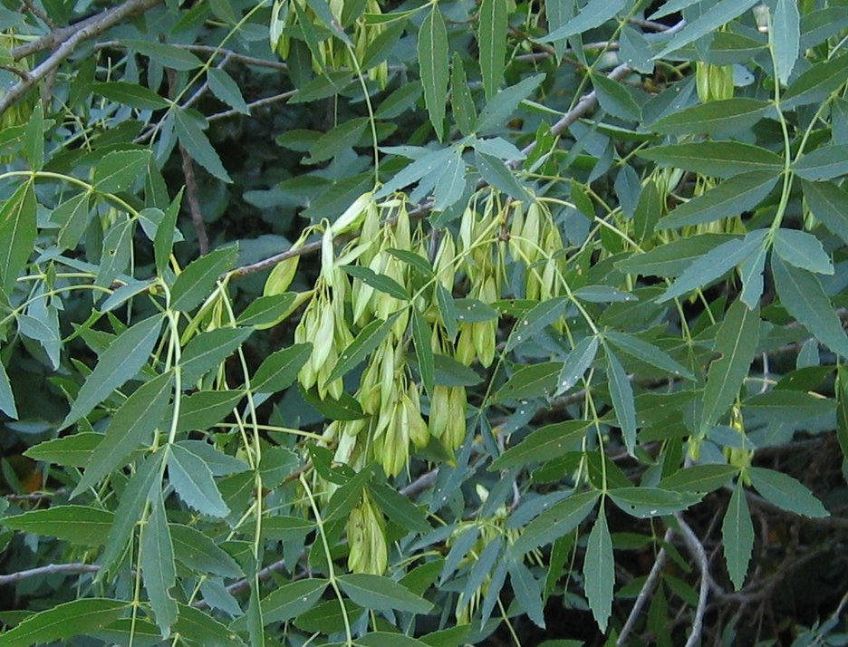
Notes:
Fraxinus angustifolia

Slide 70
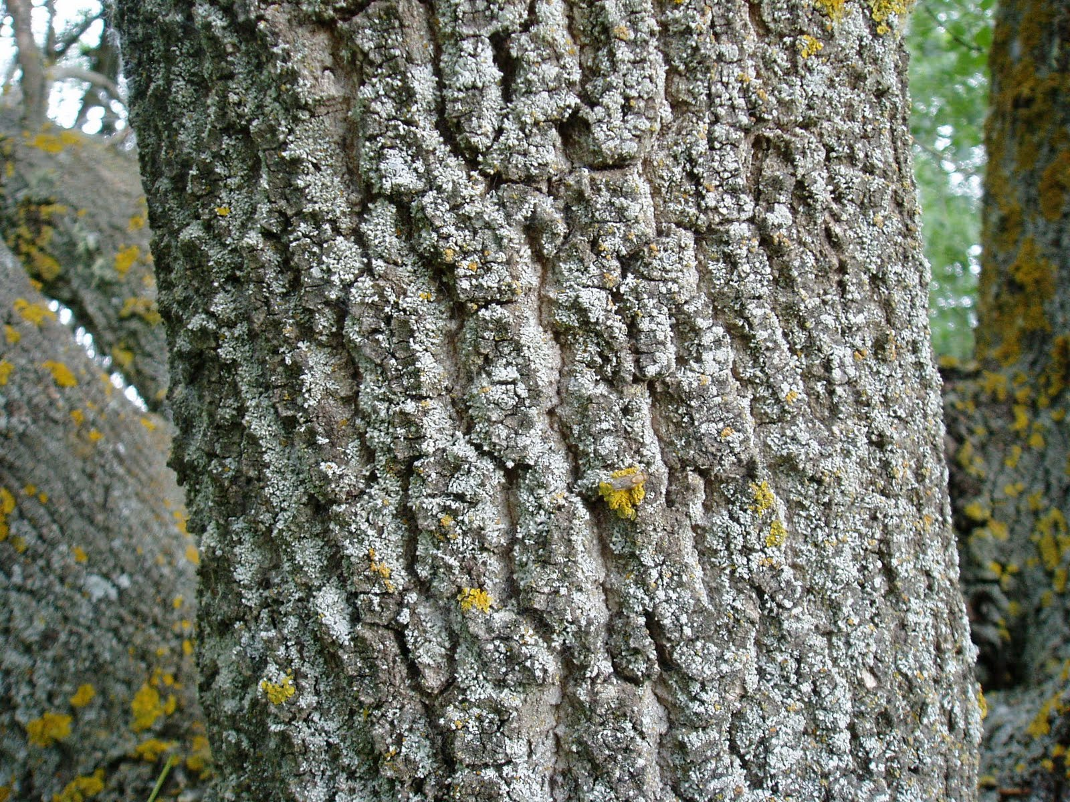
Notes:
Fraxinus angustifolia

Slide 71
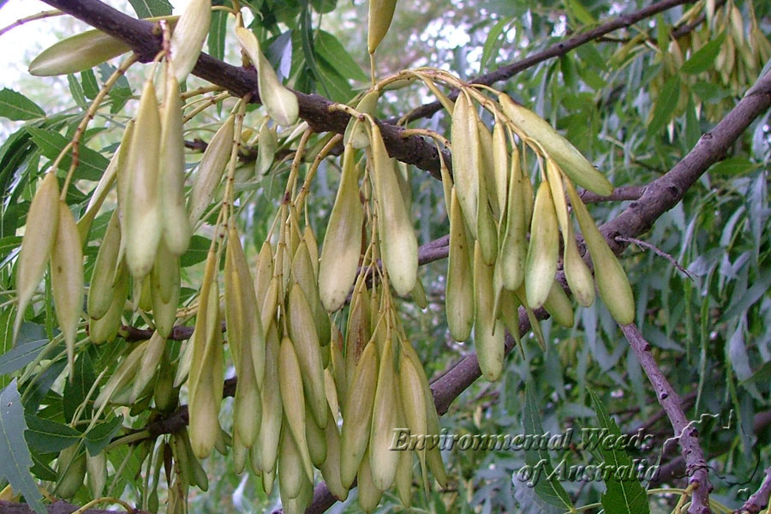
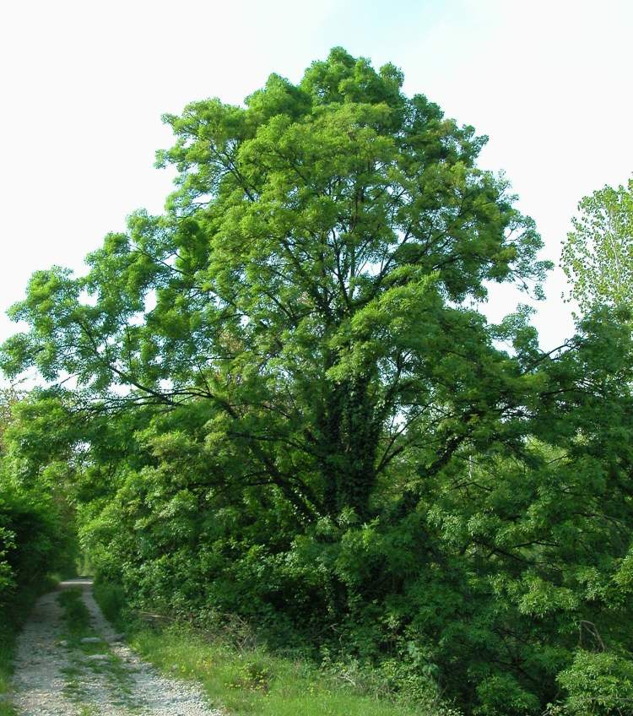
Notes:
Fraxinus angustifolia

Slide 72
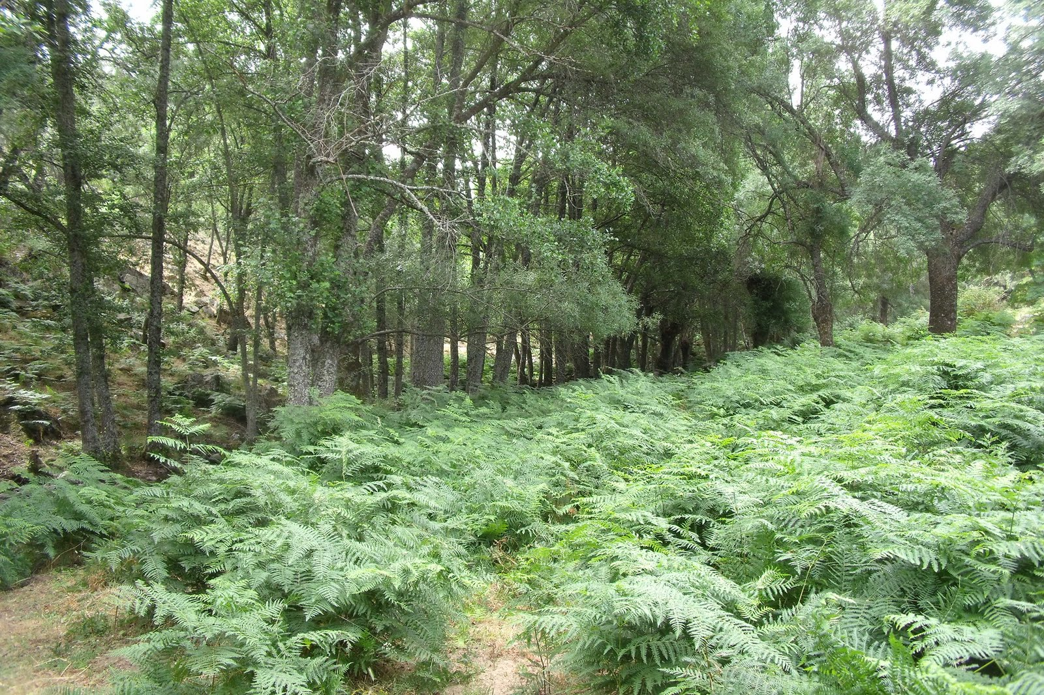
Notes:
Fraxinus angustifolia y Alnus glutinosa en arroyo

Slide 73
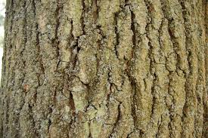
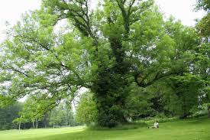
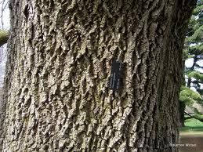
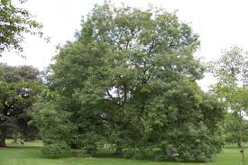
Notes:
Fraxinus excelsior

Slide 74
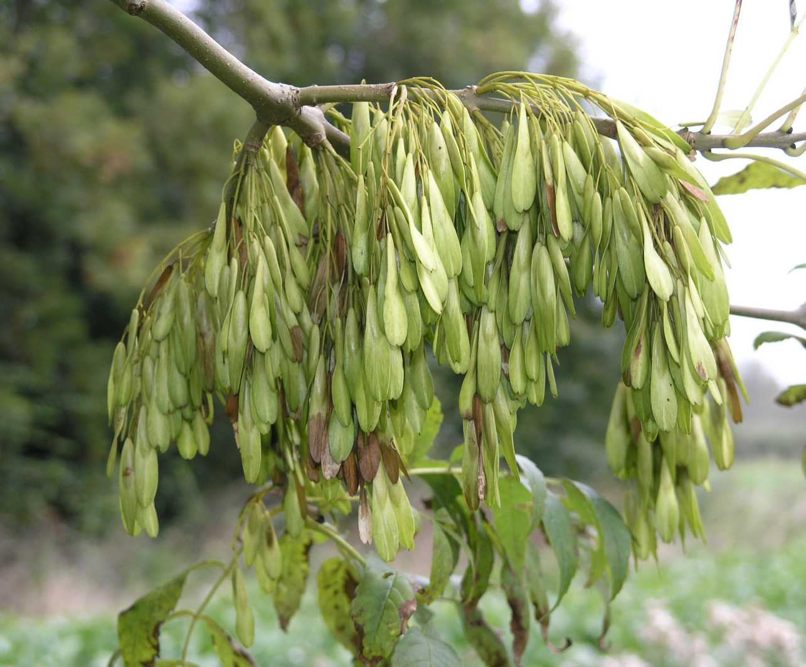
Notes:
Fraxinus excelsior.-a

Slide 75
Fraxinus americana
Fraxinus americana, el Fresno blanco americano,1 fresno americano o fresno blanco, es una de las más conocidas especies del Género Fraxinus, de hasta 35 m de altura. Es nativo del este de Norteamérica, encontrado en forestas mesófitas desde Quebec a norte de Florida.
Descripción
La madera es clara, fuerte, granosa. El nombre inglés de Ceniza Blanca aparentemente deriva del envés glauco de las hojas. Las hojas tienen de 2 a 3 cm de largo, compuestas pinnadas con 7 (ocasionalmente 5 ó 9) folíolos, de 6 a 13 cm de largo. Tornan amarillentas, rojas o púrpuras en el otoño.

Slide 76
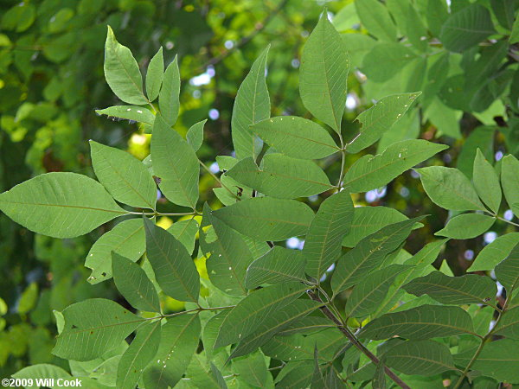

Slide 77
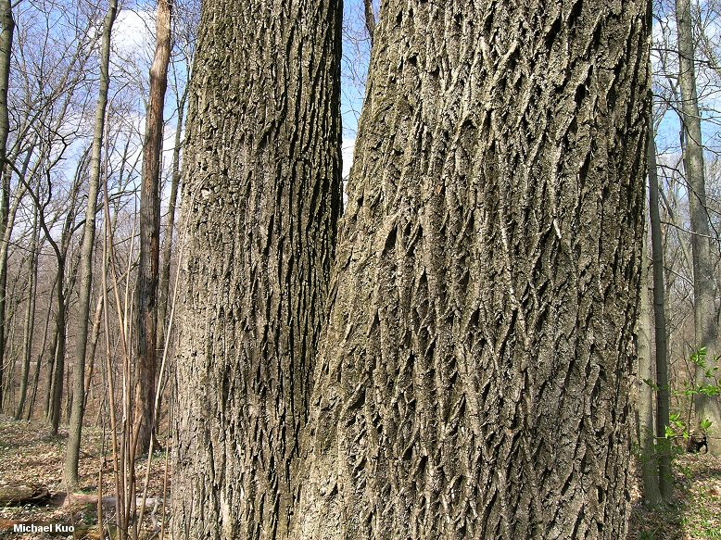
Notes:
Fraxinus americana

Slide 78
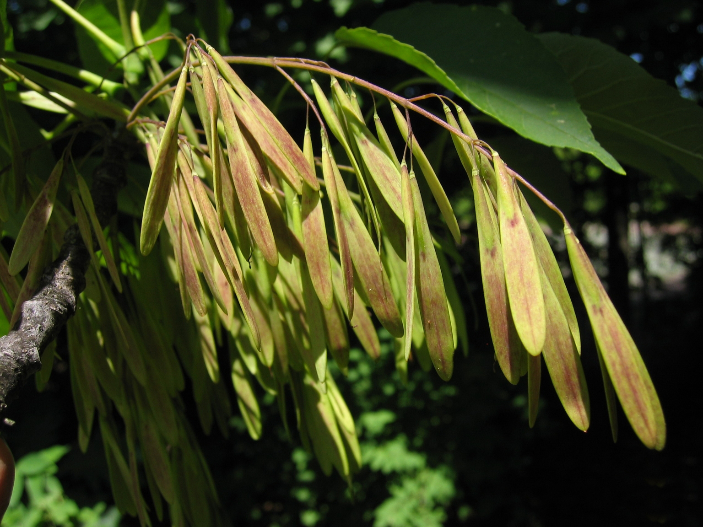
Notes:
Fraxinus amaericana

Slide 79
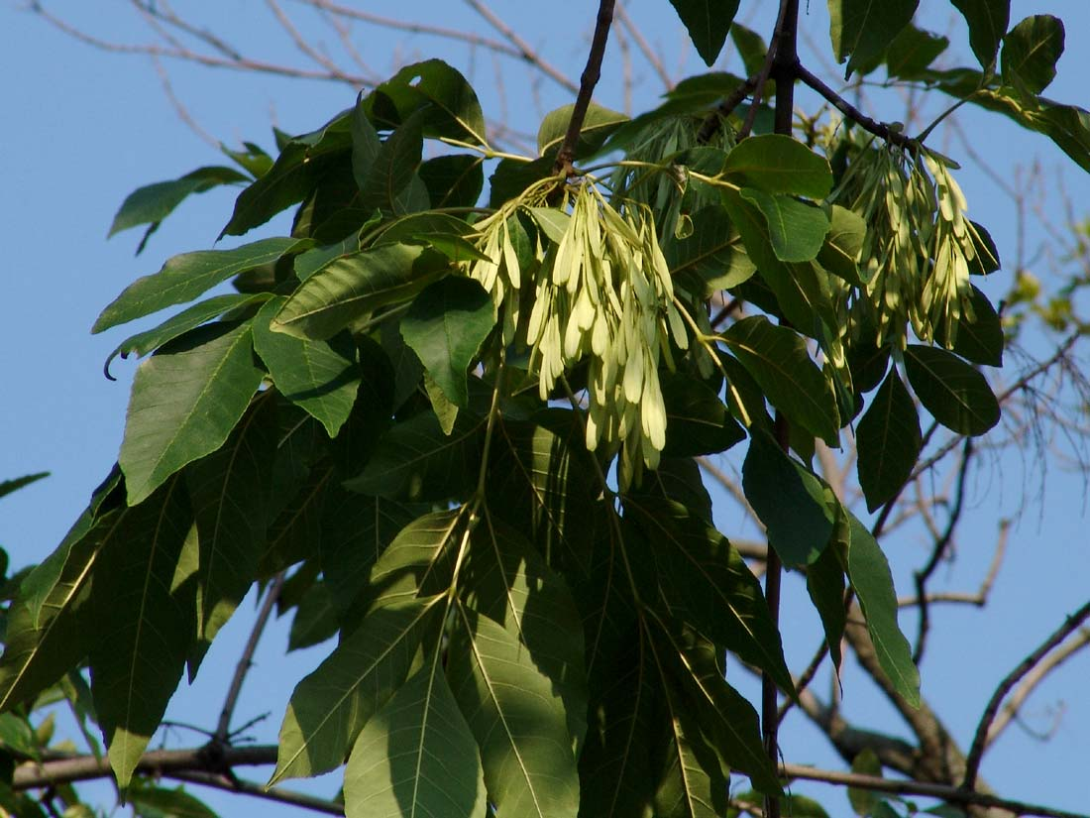
Notes:
Fraxinus americana

Slide 80
Los cultivares que tienen muy marcado el color otoñal son 'Autumn Applause' y 'Autumn Purple‘
Este árbol, es deciduo, con fustes separados hembra y macho. La floración ocurre en primavera después de 30 a 55 días grado de crecimiento. El fruto es una sámara de 3 a 5 cm de largo, la semilla de 1,5 a 2 cm con un ala pardo pálido de 1,5 a 3 cm de long., y puede ser arrastrado por el viento a buena distancia.
La vida de estos árboles es de alrededor de 100 años.
Es buena madera para bates de béisbol y para herramientas de mano.
El fresno es muy similar en apariencia al Fraxinus pennsylvanica Marshall 1785, con identificación difícil. El envés de las hojas del fresno americano es más iluminado que el haz.

Slide 81
El Fraxinus pennsylvanica tiene las hojas exactamente iguales arriba y abajo.
También, cada especie ocupa distintos nichos ecológicos: el fresno americano de zonas altas húmedas; el Fraxinus pennsylvanica en forestas húmedas e inundables, aunque suelen solapearse en la distribución.
Propiedades
Las raíces son astringente, tónico, sudorífico, diurético, purgante y emenagogo.
Las semillas se han usado para la obesidad
Taxonomía
Fraxinus americana fue descrita por Carlos Linneo y publicado en Species Plantarum 2: 1057. 1753.

Slide 82
Etimología
Fraxinus: nombre genérico que es el nombre en latín clásico de este género.
americana: epíteto geográfico que alude a su localización en América.

Slide 83
Ulmus minor
Ulmus minor, el olmo común o negrillo, es un árbol caducifolio de porte elevado y robusto, que puede alcanzar una altura de hasta 40 m. Su tronco es grueso, algo tortuoso y ahuecado en los ejemplares viejos, sobre todo los sometidos a podas; corteza pardo-grisácea o pardo oscura, muy áspera y resquebrajada. Copa amplia, de follaje denso, redondeada, que proyecta una sombra intensa. Ramillas delgadas, lampiñas, con corteza lisa, de color parduzco, en ocasiones con corcho.
Hojas simples, alternas, aovadas, puntiagudas, con el borde simplemente o doblemente aserrado, redondeadas o acorazonadas, …

Slide 84
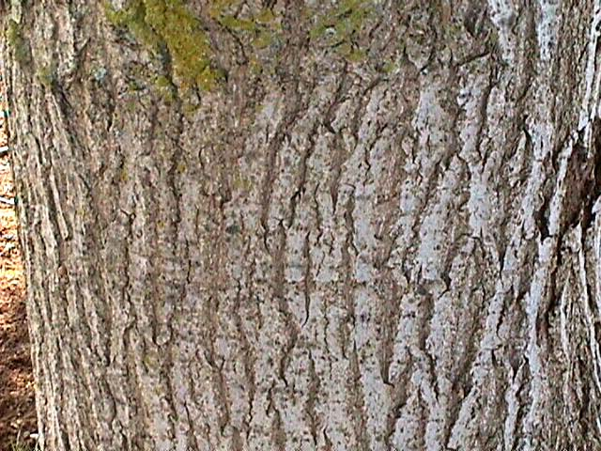
Notes:
Ulmus minor

Slide 85
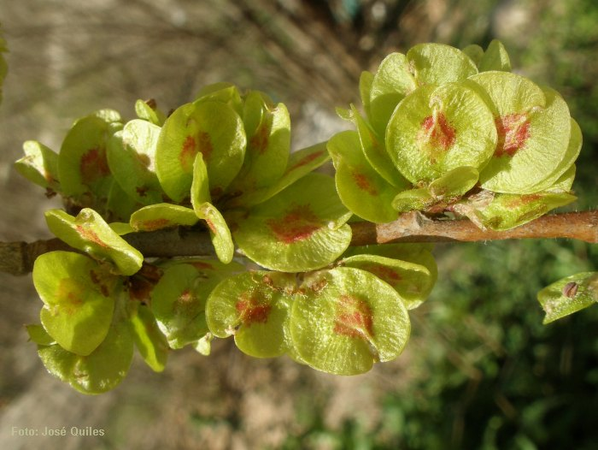
Notes:
Gleditsia triacanthos

Slide 86
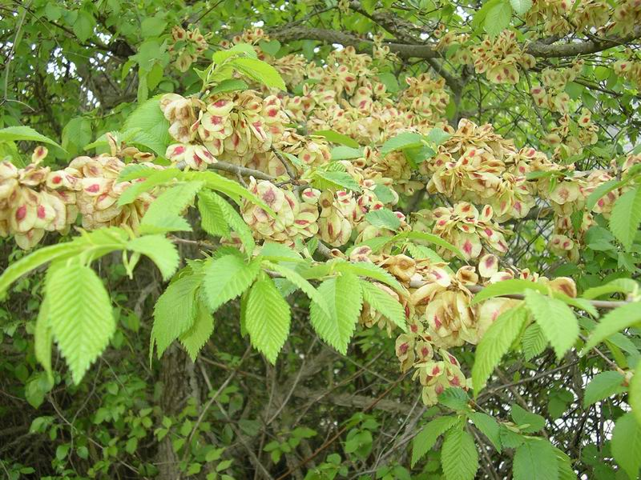
Notes:
Ulmus minor

Slide 87
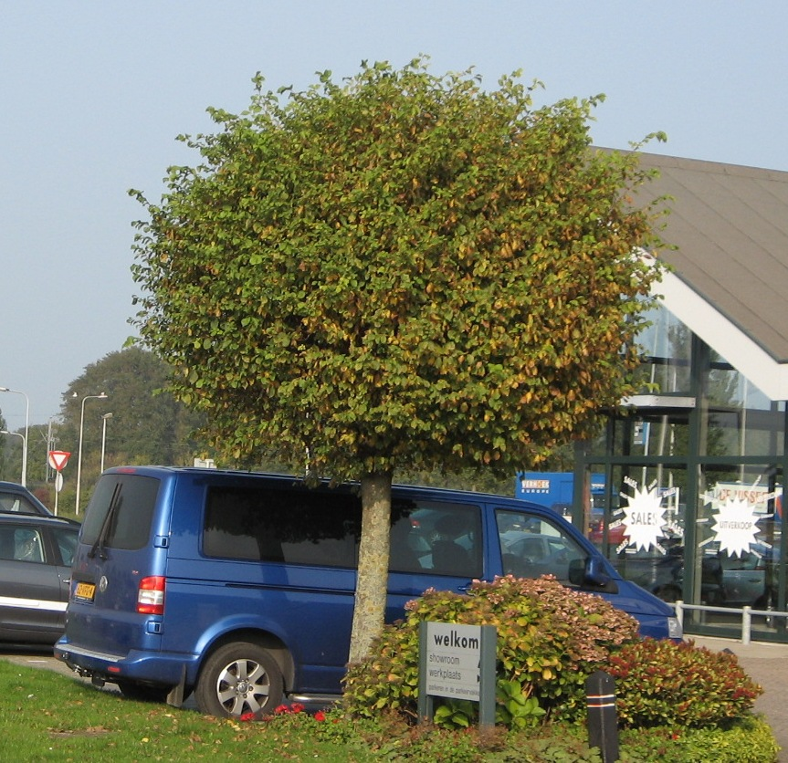
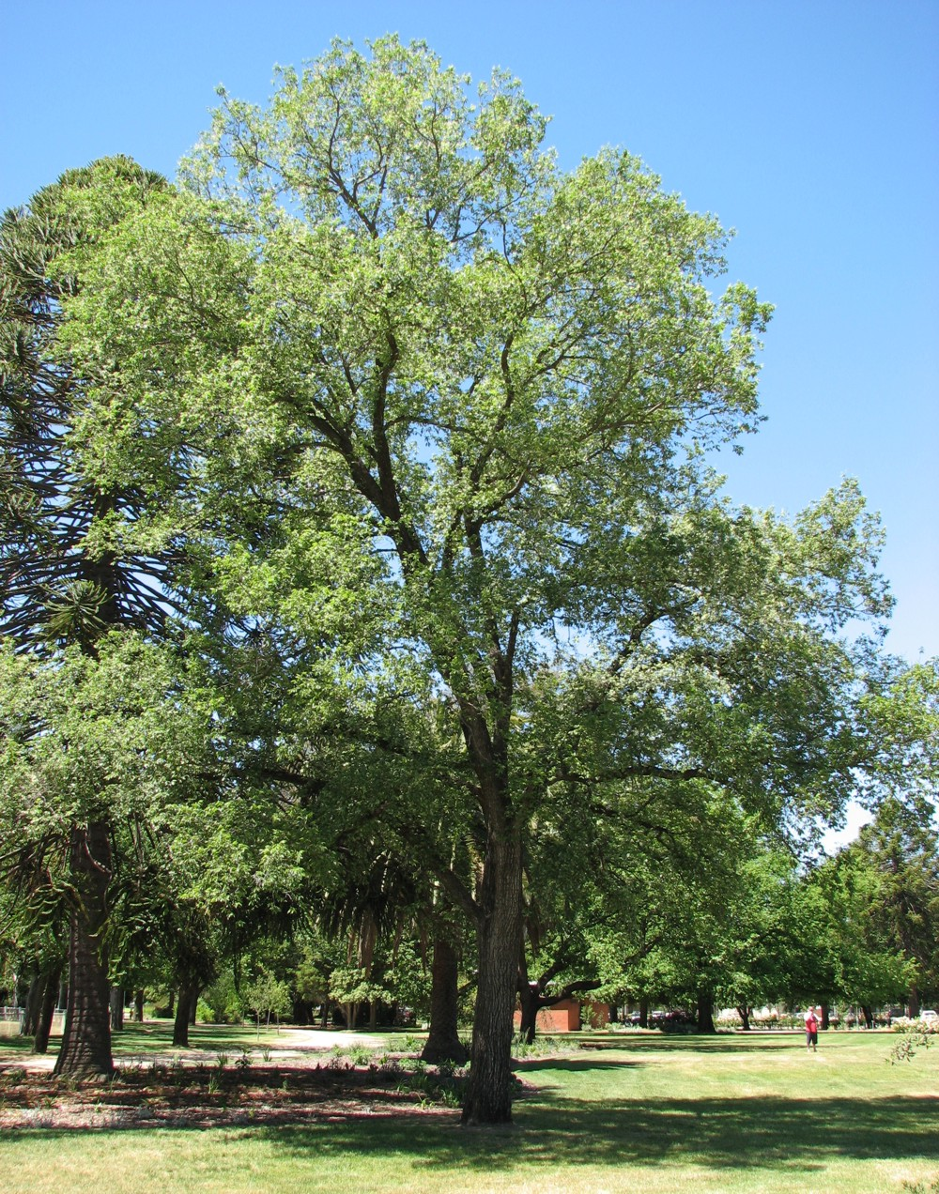
Notes:
Ulmus minor

Slide 88
…con asimetría basal debido a que la inserción superior del limbo en el peciolo tiene lugar a una distancia menor de la inserción con el ramillo.
Flores precoces, agrupadas en inflorescencias de hasta 30 flores, de forma que el fruto madura y se disemina antes que las hojas estén completamente formadas.
Los frutos tienen forma de sámara aplastada con un ala orbicular que rodea completamente la semilla, y están agrupados.
Inicialmente son de color verde claro, frecuentemente teñidos de rojo, sobre todo en las proximidades de la semilla, tornándose pardo-amarillentos antes de caer; tienen una longitud de entre 7 y 9 mm.

Slide 89
Florece
A finales de invierno, por febrero o marzo; los frutos se diseminan en abril.
Se cría
En los suelos frescos y profundos, principalmente en los sotos y riberas de los ríos donde se asocia con frecuencia a sauces, alisos(Abedul), álamos y fresnos. Prefiere los climas templados, de ahí que no asciendan mucho por encima de los 1000 msnm.
Hábitat
Árbol aislado.
En gran parte de Europa, norte de África y Asia occidental; cultivado desde tiempos remotos, fue extendido por los romanos y su límite real es difícil de precisar..

Slide 90
Se encuentra en Mallorca, Menorca, Ibiza, cultivado o espontáneo, y por la mayor parte de la Península, especialmente en las regiones de clima mediterráneo.
Observaciones
El nombre en idioma español, olmo, deriva del latino Ulmus que se ha mantenido desde los romanos y fue aceptado finalmente por Linneo como epíteto científico para el género.
La madera del olmo tiene el corazón marrón claro o pardo rojizo, con anillos de crecimiento muy marcados y textura algo gruesa; es fácil de trabajar, difícil de hendir y muy resistente a la putrefacción si se mantiene húmeda, por lo que se emplea en construcciones navales, pilotes de mina, y antiguamente era la preferida para hacer conducciones de agua.

Slide 91
El olmo es uno de los mejores árboles de sombra, fácil de trasplantar y de reproducir, ya que la semilla nace sin problema, si se siembra, al poco de madurar y sobre todo a los renuevos e hijuelos que producen sus raíces; tiene el inconveniente de sufrir con frecuencia una enfermedad, la grafiosis, que es producida por un hongo de la familia Ofiostomatáceas (Ceratocystis ulmi), que obstruye los vasos y hace que se sequen las hojas; esta enfermedad prácticamente ha diezmado los ejemplares autóctonos de la Península ibérica y gran parte de Europa, por este motivo se han introducido cultivares más resistentes a la enfermedad.

Slide 92
Subespecies y variedades
Ulmus minor subsp. cornubensis (sin. U. stricta) - Olmo de Cornualles,Cornualles y el oeste de Devon.
Ulmus minor subsp. angustifolia, de la costa de Hampshire y de Bretaña.
Ulmus minor subsp. minor o var. minor (sin. U. carpinifolia) - Olmo común nominal, "Olmo de hoja suave", "Olmo de hoja estrecha".
Ulmus minor var. plotii - Olmo de Lock, "Olmo de Plot", "Olmo de Goodyer".
Ulmus minor subsp. vulgaris (sin. U. procera, U. campestris) - Olmo campestre.
Ulmus minor 'Sarniensis' - Olmo de Jersey.

Slide 93
Ulmus glabra
Ulmus glabra, olmo montano u olmo de monte/olmo de montaña, entre otros, es un árbol de la familia de las ulmáceas, típico de las montañas de toda Europa.
Características
El tronco se eleva recto y puede llegar a los 40 metros de altura, con una corteza más fibrosa que la del olmo común.Es un árbol de hojas estipuladas simples, alternas y caedizas, aserradas, muy asimétricas en la base y largamente acuminadas que presenta frecuentemente un saliente a cada lado. Las flores, inconspicuas, hermafroditas y apétalas, aparecen en grupitos de 10-20 antes que las hojas, o sea a principios de la primavera.

Slide 94
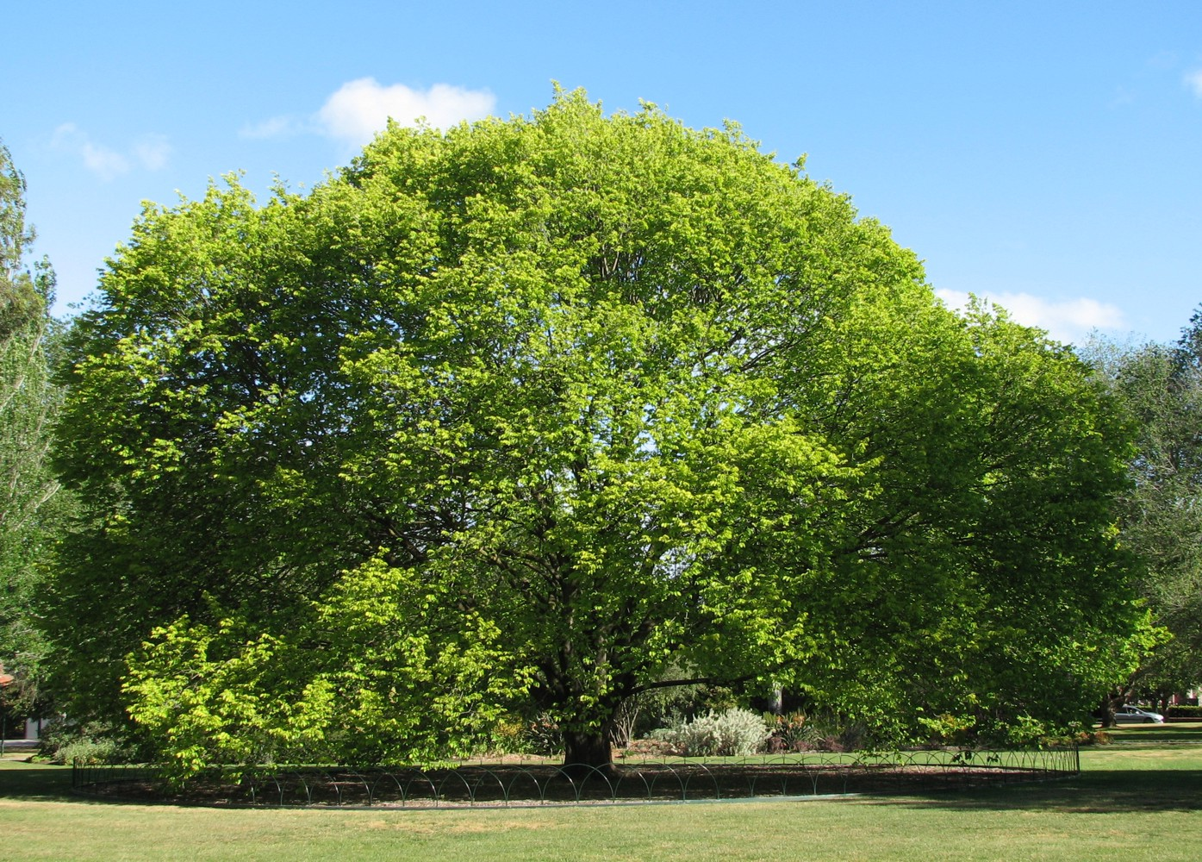
Notes:
Ulmus glabra Lutescens

Slide 95
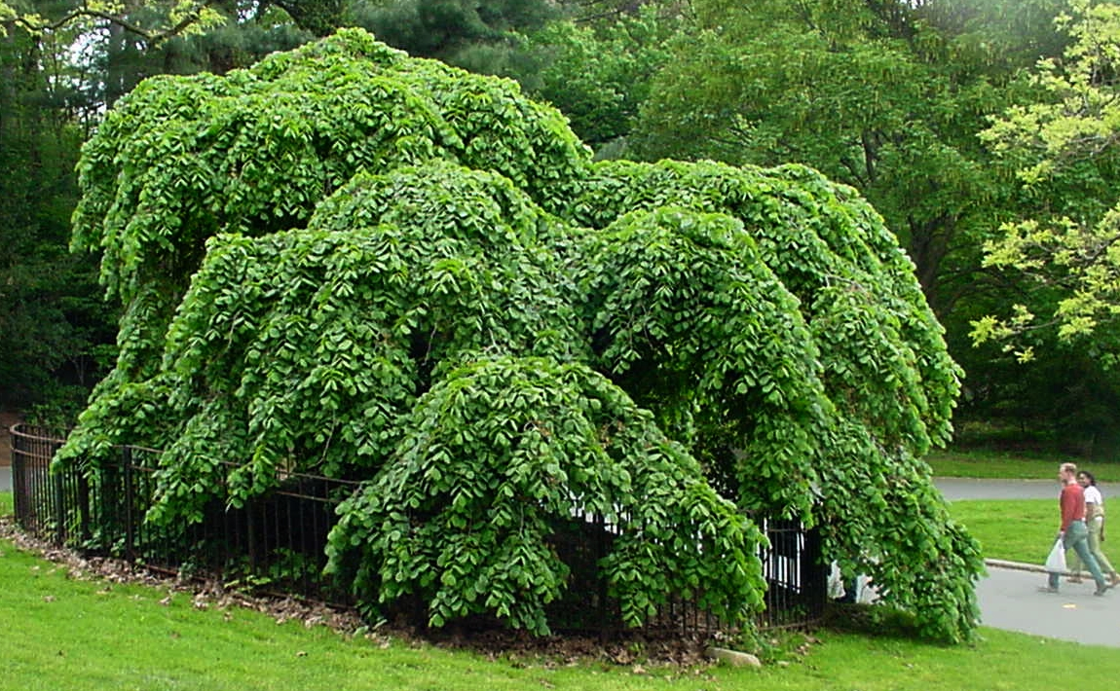
Notes:
Ulmus glabra var.pendula

Slide 96
Los frutos (sámaras) - que son un elemento importante para la determinación específica - tienen forma suborbícular con un tamaño de unos 2,5 por 2 cm, alas de bordes lisos y semilla en posición central.
Distribución
Este olmo se encuentra desde la península Ibérica hasta el Cáucaso, los Apeninos, el sur de Bretaña y Noruega.
Distribución en España
En España el olmo de montaña crece entre los 1000 y los 1500 metros de altitud y se distribuye por el norte, pero sobre todo en Cataluña y su zona pirenaica, si bien también en Aragón, País Vasco, Cantabria, Asturias y Galicia. También se puede encontrar en el Sistema Central, como en el Valle de Iruelas (Ávila) o San Martín de Trevejo (Cáceres).

Slide 97
La zona más meridional en la que podemos encontrar este tipo de olmo está en las sierras de Segura y Cazorla en Jaén (Rossignioli & Génova, 2003).
Subespecies y variedades
Algunos botánicos, en particular Lindquist1 (1931) han propuesto dividir la especie en dos subespecies:
Ulmus glabra subsp. glabra. En la parte sur del área de distribución de la especie. Hojas anchas; árboles a menudo con un tronco corto y bifurcado y una corona baja y ancha.
Ulmus glabra subsp. montana (Stokes) Lindqvist. En la parte norte del área de distribución (Gran Bretaña septentrional, Escandinavia). Hojas más estrechas; árboles normalmente con un largo tronco único y una corona alta y estrecha.

Slide 98
Sin embargo, hay mucha superposición entre las poblaciones en estos rasgos y la distinción puede deberse a la influencia medioambiental, más que a una variación genética; las subespecies no son aceptadas por, entre otros, Flora Europaea y Flora Ibérica.
Cerca de 40 cultivares se han logrado aunque muchas, al menos 30, probablemente se hayan perdido para el cultivo como consecuencia de la grafiosis y otros factores. Entre ellos cabe citar dos con ramas colgantes:
Ulmus glabra 'Camperdownii' («Olmo de Camperdown»), con copa en forma de sombrilla;
Ulmus glabra 'Pendula', llamado Olmo llorón, con copa muy abierta y mayor crecimiento.

Slide 99
Ulmus pumila
Ulmus pumila, el olmo de Siberia, es originaria de Asia Central , el este de Siberia , Mongolia , Xizang ( Tibet ), el norte de China , la India (en el norte de Cachemira) y Corea .
Es también conocido como el asiático Elm, Elm Enano y ( erróneamente) Elm chino. Se trata de las últimas especies de árboles encontrados en las regiones semi-desérticas de Asia central.
Se reconocen dos variedades: pumila var y . arborea var ., este último conocido como el olmo Ulmus pumila Turkestán ha sido ampliamente cultivada en toda Asia , las Américas y, en menor medida, el sur de Europa .

Slide 100
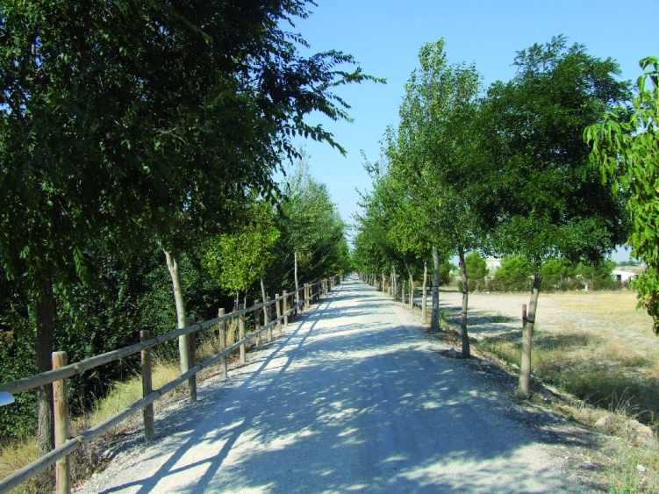
Notes:
Ulmus pumila

Slide 101
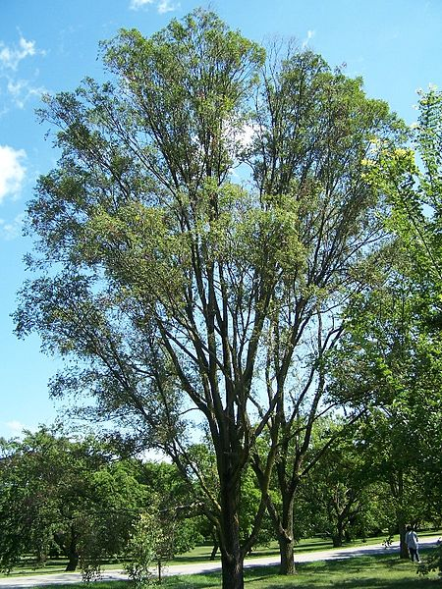
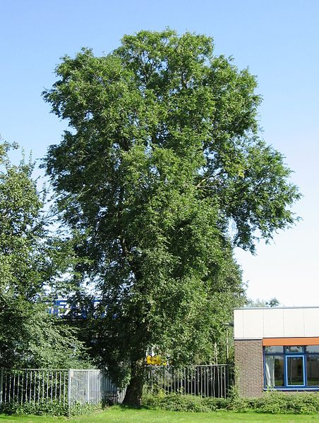
Notes:
Ulmus pumila

Slide 102
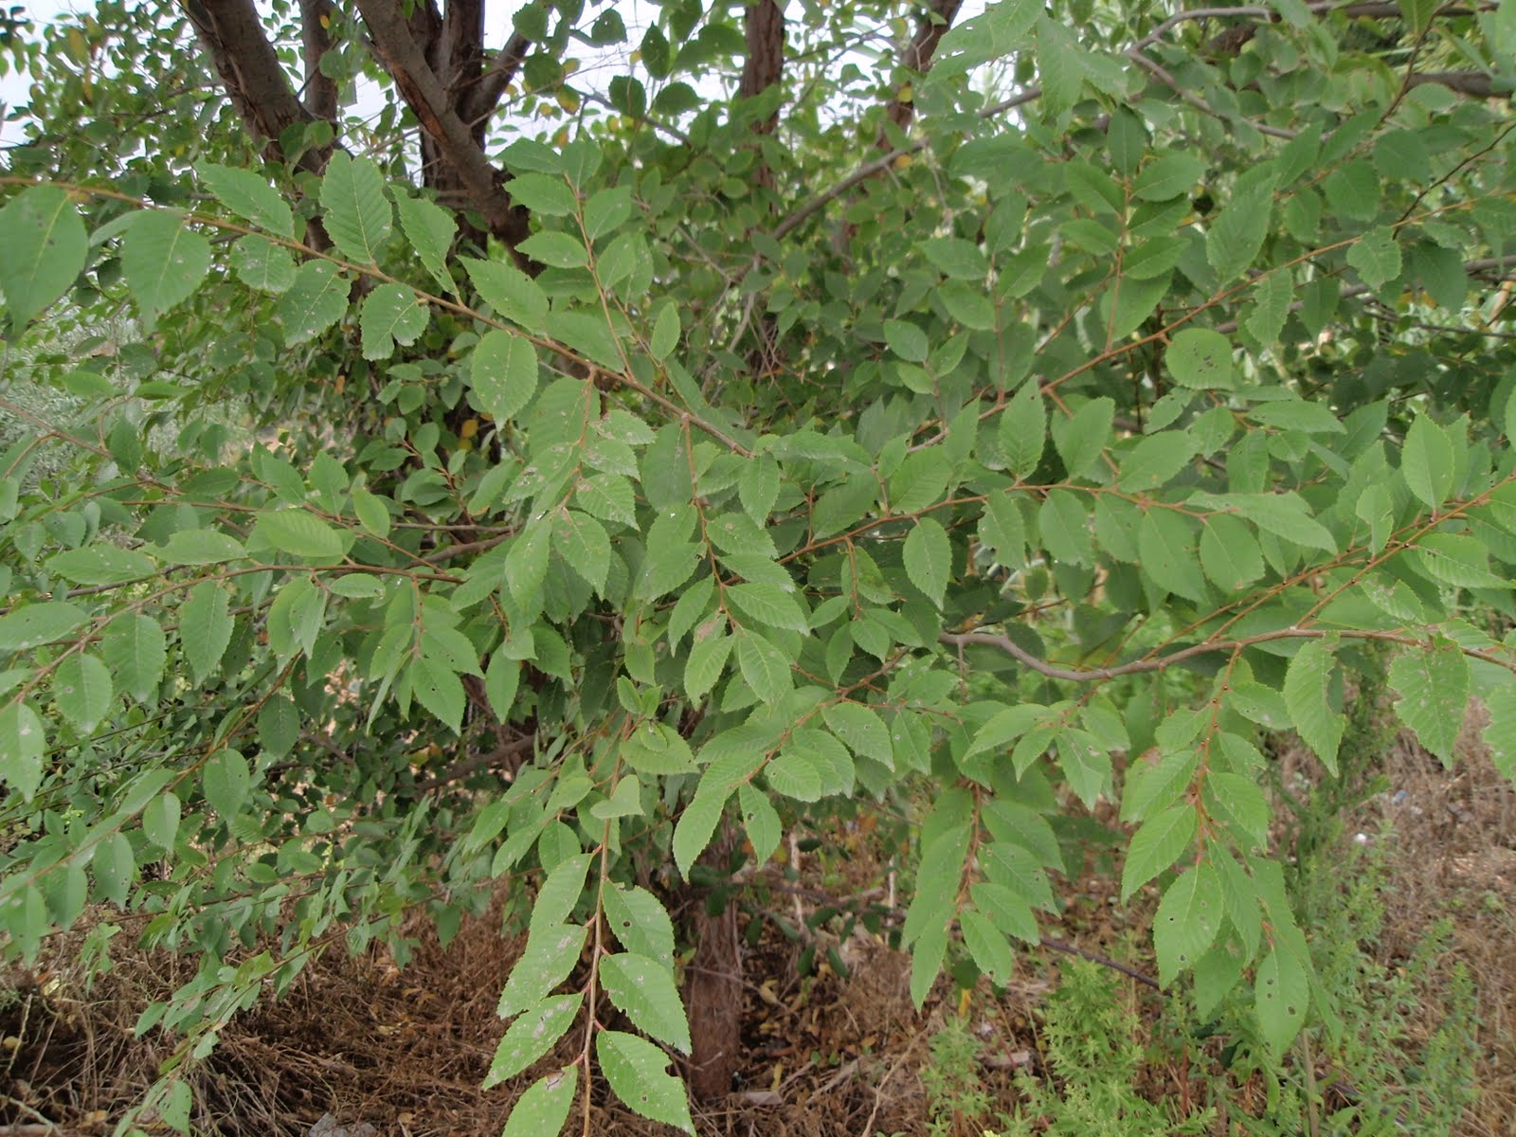
Notes:
Ulmus pumila

Slide 103
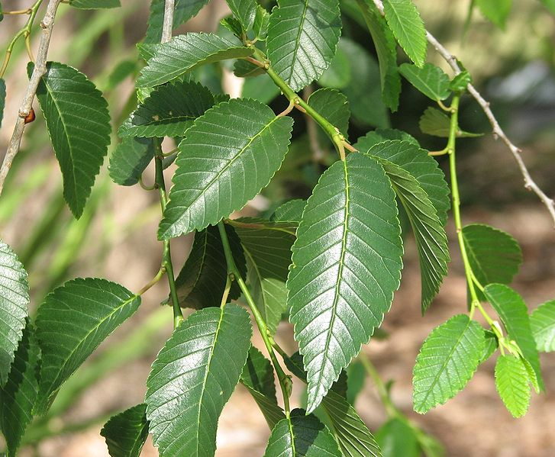
Notes:
Ulmus pumila.-Hojas

Slide 104
Descripción
El olmo siberiano es generalmente un pequeño y mediano tamaño, a menudo espesa, árbol que crece a 10-20 metros (33-66 pies) de altura, con un tronco de hasta 80 centímetros (31 pulgadas) de dap .
Las hojas son de hoja caduca en zonas frías, pero semi-árbol de hoja perenne en climas más cálidos, <7 cm de largo y <3 cm de ancho, con una base oblicua y un margen dentado grueso, pasando de verde oscuro a amarillo en otoño.
Los perfectos , apétalas flores polinizadas por el viento surgen a principios de primavera, antes de la salida; a diferencia de la mayoría de los olmos, U. pumila es capaz de auto-polinización con éxito.

Slide 105
El fruto dispersado por el viento se desarrolla en un piso, ala membranosa ovalada ( Samara ) 1-1.5 centímetros (0,39-0,59) de largo y muescas en el extremo exterior.
El árbol es de corta duración en los climas templados, rara vez llega a más de 60 años de edad, pero en su entorno nativo puede vivir a entre 100 y 150 años .
Plagas y enfermedades
El árbol tiene una considerable variabilidad en la resistencia a la enfermedad del olmo holandés . Por otra parte, al igual que muchos otros olmos en América del Norte, es muy susceptible al daño de muchos insectos y parásitos, como el escarabajo de la hoja del olmo Xanthogaleruca luteola , oidio , chancros, pulgones , y la mancha foliar .

Slide 106
En la Holanda U. pumila también fue encontrado para ser susceptible de coral hongo de la mancha Nectria cinnabarina , mientras que en Italia, fue también encontrado la especie tuvo una leve a moderada susceptibilidad a Elm Amarillos . Sin embargo, U. pumila es el más resistente de todos los olmos a la marchitez por Verticillium .
Cultivo y usos
Introducido en España en el siglo XVI, y desde la década de 1930 en Italia , U. pumila ha hibridado de forma natural con el campo Elm U. menor (véase más adelante, las especies invasoras y la hibridación espontánea). En Italia se utiliza ampliamente en la viticultura, en particular en el Po valle, para apoyar a las vides de uva hasta la década de 1950, cuando las exigencias de mecanización hacen que sea inadecuado.

Slide 107
U. pumila fue introducida en América del Norte por Frank Meyer que, mientras que en el empleo de la USDA , hizo varias expediciones de recolección en el Lejano Oriente . El árbol se cultivó inicialmente en la Estación Experimental de USDA en Mandan , Dakota del Norte , donde floreció.
Por lo tanto se ha seleccionado por el USDA para la siembra en fajas de protección a través de las praderas en las consecuencias de las Dustbowl desastres, en los que su rápido crecimiento y la tolerancia de la sequía y el frío inicialmente hizo un gran éxito.
Sin embargo, las especies más tarde demostraron ser susceptibles de numerosas enfermedades.

Slide 108
. Los intentos por encontrar una variedad más adecuada se iniciaron en el año 1997 por el Centro de Materiales de Plantas del USDA , que estableció plantaciones experimentales en Akron, Colorado , y Sidney, Nebraska . El estudio, no. 201041K, concluirá en 2020.
La especie tiene una alta exigencia de la luz solar y no es tolerante a la sombra; con la luz adecuada exhibe un rápido crecimiento. El árbol también es bastante intolerante con las condiciones del terreno húmedo, crece mejor en suelos bien drenados. Mientras que es muy resistente a la sequía y el frío intenso, y es capaz de crecer en suelos pobres, su corto período de latencia , la floración temprana en primavera seguida por un crecimiento continuo hasta las primeras heladas de otoño, hace vulnerable al daño por heladas

Slide 109
Como ornamental U. pumila es un árbol muy pobres, que tienden a ser de corta duración, con madera frágil y pobre forma de la corona, pero ha disfrutado, sin embargo, algo de popularidad debido a su rápido crecimiento y la provisión de sombra.
El olmo siberiano ha sido descrita por el Prof. Michael Dirr como "uno de, si no el peor de los árboles del mundo ... un pobre ornamental que no merece ser plantadas en cualquier parte".
Sin embargo, en los EE.UU. durante la década de 1950, el árbol también ha sido ampliamente promovida como un rápido crecimiento sustituto de cobertura para Privet , y como consecuencia ahora se encuentra comúnmente en casi todos los estados.

Slide 110
Se trata de la variante mejorada del Turkestán Elm U. pumila var arborea. que se ve últimamente con mayor frecuencia en los jardines y se refiere como el 'hedge maravilla "(Ulmus pumila celer), siendo a la vez denso y de rápido crecimiento, teniendo tan sólo dos años para llegar a la altura del cerco.
En el Reino Unido , la popularidad de la U. pumila ha sido casi exclusivamente como un bonsai tema, y los árboles maduros son en gran parte restringido a los arboretos.
Invasividad y la hibridación espontánea
En América del Norte, Ulmus pumila ha convertido en una especie invasora en gran parte de la región del centro de México hacia el norte a través del este y centro de Estados Unidos a Ontario, Canadá .

Slide 111
También se hibrida en la naturaleza con el nativo de U. rubra (olmo) en el centro de los Estados Unidos.En América del Sur , el árbol se ha extendido por gran parte de las Pampas argentinas.
En Europa se ha extendido ampliamente en España, y se hibrida extensivamente allí con el nativo de U. menor de edad , lo que contribuye a los problemas de conservación de esta última especie.
La investigación está en curso en el grado de hibridación con U. menor en Italia.
Ulmus pumila se encuentra a menudo en abundancia a lo largo de vías férreas y en terrenos abandonados y en terreno perturbado. La grava a lo largo de las vías férreas proporciona las condiciones ideales para su crecimiento: con buen drenaje, suelo pobre en nutrientes y altas condiciones de luz; estas camas proporcionan corredores que facilitan su propagación

Slide 112
Debido a sus altos requerimientos de luz solar, rara vez invade los bosques maduros, y es sobre todo un problema en las ciudades y áreas abiertas, , así como a lo largo de los corredores de transporte.
La especie aparece ahora en Japón como una especie exótica reconocidos que se establezcan en Japón o que se encuentran en la naturaleza japonesa.
Los cultivares
Valorados por la alta resistencia de algunos clones a la enfermedad holandesa del olmo , más de una docena de selecciones se han hecho para producir cultivares ornamentales resistentes, aunque varios ya no puede haber en el cultivo:
Ansaloni , Aurea = Beijing Gold ™ , aurescens , Chinkota , Dropmore , Rey verde , Hansen , Harbin ,

Slide 113
Manchu , el Sr. Zumbido , Park Royal , Pendula , Poort Bulten , Pyramidalis Fiorei , Variegata , Zhonghua Jinye
Cultivares híbridos
Ulmus × androssowii , Ulmus × arbuscula
La especie ha sido ampliamente hibridado en el EE.UU. y de Italia para crear árboles robustos de apariencia más nativa con altos niveles de resistencia a la enfermedad holandesa del olmo:
Arno , Catedral , Coolshade , Fiorente , Homestead , Lincoln , Morton Plainsman = Vanguard , Morton Stalwart = Encomienda , Nuevo Horizonte , Plinio , Regal , Rosehill , San Zanobi , Urban , Willis , '260 '(no liberado al comercio).

Slide 114
Árboles notables
Roerich describe un espécimen descubierto en sus viajes por Mongolia:
“ Estamos en los desiertos de Mongolia. Estaba caliente y polvoriento ayer. Desde el trueno lejano se acercaba. Algunos de nuestros amigos se cansaron de subir las sagradas colinas pedregosas de Shiret Obo. Aunque ya de volver al campamento, nos dimos cuenta de lo lejos una enorme olmo - 'karagatch », - solitario, que se eleva en medio del desierto sin fin circundante. El tamaño del árbol, sus contornos poco conocidos que nos atrajo en su sombra. Consideraciones Botánico nos llevó a creer que, en la gran sombra del gigante que podría haber algunas hierbas interesantes. Pronto, todos los compañeros de trabajo se reunieron en torno a los dos poderosos tallos de la karagatch.

Slide 115
La profunda sombra del árbol cubierto de unos 50 metros de diámetro. El poderoso árbol-troncos estaban cubiertos con fantásticas crecimientos rebabas. En el rico follaje, pájaros cantaban y las ramas hermosas se extendían en todas direcciones, como si quisiera dar cobijo a todos los peregrinos. “

Slide 116
Gleditsia triacanthos
Gleditsia triacanthos, la Acacia de tres espinas,1 gleditsia de tres espinas o robinia de la miel, es una especie de árbol caducifolio de la familia Fabaceae.
Es un árbol de crecimiento rápido que puede llegar hasta unos 20-30 m de altura en menos de 40 años. Tiene gran capacidad de rebrote por las raíces y es resistente a la poda y a la sequía.
Es, con Robinia pseudoacacia y Sophora japonica, uno de la tres «falsas acacias» plantadas en tantas ciudades del mundo para adornar calles y parques.

Slide 117
Morfología
Es un árbol dioico que puede llegar a los 15 m de altura, de tronco macizo y amplia copa . La hojas, pinnadas, son muy grandes (hasta 40 cm de largo), estipuladas, con pecíolo de 3-5 cm.
Tienen 8-20 pares de folíolos de 8-35 por 3-11 mm, oblongos u oblongo-elípticos. Las inflorescencias pueden llegar hasta los 10 cm, las masculinas generalmente con 40-60(150) flores, las femeninas con 4-7(60).
Dichas flores son verdoso-amarillentas, las masculinas sin pistilo, casi sentadas; las femeninas con pedicelo de 2-3 mm. Los tépalos miden 1,5-4 por 0,3-1,3 mm, los externos más estrechos que los internos con los de las flores masculinas, en general más pequeños que los de las femeninas.

Slide 118
El ovario contiene 20-30 rudimentos seminales y da un fruto péndulo en legumbre glabra, comprimida, recta, algo curva o espiralmente retorcida, indehiscente, de interior carnoso, pulposo, azucarado y comestible, color rojizo-chocolate cuando madura, de 20-50 por 2,5-5 cm, y con numerosas semillas elipsoidales, algo aplanadas, de color pardo-rojizo, embebidas en dicha pulpa, dispuestas transversalmente y en una sola fila desplazada lateralmente hacía el margen exterior, con el hilo puntual y subapical, y miden 8,5-10 por 6,5-8 mm.

Slide 119
Desarrollo
Se reproduce sexual y asexualmente; la polinización es entomófila y la dispersión de semillas es endozoócora.
Florece australmente de noviembre a diciembre y fructifica de diciembre a mayo; alcanza la edad reproductiva a los 7 años y vive en promedio 80 años.
Hábitat y distribución
Es originaria del sureste de Estados Unidos, en la cuenca del río Misisipi (Virginia), y habita también el sur de las grandes planicies, Texas y el norte de México. Hoy día, cosmopolita.
Es un invasor común de numerosos pastizales pampeanos argentinos, ya que el ganado gusta de sus legumbres y dispersa las semillas no digeribles (endozoocoria).

Slide 120
Se concentran en forma de galería en los arroyos, cañadones y bajos. En Uruguay también es plaga y se tomaron medidas oficiales para combatirla.
Fue introducida en Europa desde el este de Norteamérica en el siglo XVII. Se ha adaptado perfectamente al clima de España, y muchos otros países. Se utiliza como alineación y en parques y jardines por su porte elegante.
A veces usado también como seto vivo por poseer espinas afiladas de tres puntas de hasta 20 cm de longitud (de ahí el término griego triacanthos) que resultan muy persuasivas, aunque existe una variedad llamada inerme caracterizada por la ausencia de estas espinas.
Se ha naturalizado en muchas zonas y crece en jardines de casas abandonadas, cunetas de las carreteras y riberas de algunos ríos.

Slide 121
Usos
Su madera es muy resistente e imputrescible en contacto con el agua por lo que era muy apreciada para la fabricación de las ruedas de los carros y actualmente en ebanistería.
Dado que tanto el tronco como las ramas tienen unas espinas de tamaño considerable, es utilizado por diversas aves para hacer nidos debido a que es materialmente imposible que ningún depredador pueda ascender hasta el mismo.
Taxonomía
Gleditsia triacanthos fue descrita por Carlos Linneo y publicado en Species Plantarum 2: 1056–1057. 1753.

Slide 122

Notes:
Gleditsia triacanthos

Slide 123

Notes:
Gleditsia triacanthos

Slide 124

Notes:
Gleditsia triacanthos

Slide 125



Notes:
Gleditsia triacanthos

Slide 126

Notes:
Gleditsia triacanthos

Slide 127
Ailanthus altissima
Ailanthus altissima, el ailanto, árbol del cielo, árbol de los dioses o falso zumaque, es un árbol ornamental muy utilizado en jardines públicos en el sur de Europa, originario de China. De crecimiento rápido, es muy resistente a la contaminación.
Descripción
Alcanza una talla de 17 hasta 27 metros. Puede llegar a vivir de 40 a 50 años. Es de hoja caduca.
El tronco es de corteza gris y agrietada, con tonos castaños en ejemplares de mayor edad.
Las hojas son largas y pecioladas; desprenden el olor desagradable que caracteriza a esta especie.

Slide 128
El fruto es una sámara que se dispersa de forma muy eficiente; manteniéndose muchas veces en al árbol cuando ha perdido ya toda la hoja, en espera de ráfagas de viento.
En España, y otras muchas áreas como Australia, Estados Unidos o el sur de Europa, se ha convertido en una especie silvestre invasora por su rápido crecimiento y su capacidad para prosperar en cualquier lugar, formando densas arboledas en los márgenes de las carreteras. Crece en zonas no colonizadas por otras especies; no es un árbol forestal. Debido a su potencial colonizador y constituir una amenaza grave para las especies autóctonas, los hábitats o los ecosistemas,….

Slide 129
… ha sido catalogada en el Catálogo Español de Especies exóticas Invasoras, aprobado por Real Decreto 1628/2011,1 de 14 de noviembre, estando prohibida en España su introducción en el medio natural, posesión, transporte, tráfico y comercio.
Las características bioecológicas de la especie la convierten en altamente invasora: es resistente a la contaminación y a gran parte de inclemencias ambientales, fabrica una enorme cantidad de frutos al año, y tiene una gran capacidad de rebrote.
Además, afecta de forma directa a la organización y al funcionamiento del ecosistema en el que se instaura, ya que reduce la cobertura vegetal del estrato herbáceo por la proyección de sombra y la liberación de sustancias alelopáticas a través de sus raíces, ….

Slide 130
….incrementa la cobertura del estrato arbóreo, reduce la biodiversidad y la riqueza de especies e incrementa la dominancia en favor de sí mismo.
Se introdujo desde China a mediados del siglo XVIII, por su crecimiento rápido, y siguiendo la moda china de la época, con la intención de repoblar los montes, sin embargo, la mala calidad de la madera y sus desfavorables características hicieron fracasar el proyecto.
Es un buen colonizador de espacios degradados (solares, descampados).
Propiedades
Principios activos: contiene glucósidos, resina, esencia acre, taninos, mucílagos.

Slide 131
Indicaciones: es astringente, antihelmíntico, antidiarréico, rubefaciente, emético.
Debe actuarse con prudencia en su empleo por vía interna, ya que una dosis excesiva tiene en primer lugar un efecto purgante y después emético.
Otros usos: las hojas se utilizan para fabricación de papel y como colorante amarillo para la lana.
Taxonomía
Las primeras descripciones científicas del ailanto se hicieron poco después de que se introdujo en Europa por el jesuita francés Pierre Nicholas d'Incarville. D' Incarville había enviado semillas desde Pekín a través de Siberia a su amigo el botánico Bernard de Jussieu en la década de 1740.

Slide 132
Se creyó que las semillas enviadas por d'Incarville eran de un árbol parecido y de gran importancia económica, el Toxicodendron vernicifluum, que había observado en la región del bajo Yangtsé, más que del ailanto.
D' Incarville adjuntó una nota que indicaba esto, lo que causó gran confusión taxonómica en los siguientes decenios.
En 1751, Jussieu plantó algunas semillas en Francia y envió a otras a Philip Miller, el superintendente del Chelsea Physic Garden, y a Philip C. Webb, el dueño de un jardín de plantas exóticas en Busbridge, Inglaterra.
La confusión en el nombre comenzó cuando el árbol fue descrito por los tres hombres con tres nombres diferentes.

Slide 133
En París, Linneo dio a la planta el nombre de Rhus succedanea, mientras que popularmente era conocido como grand vernis du Japón.
En Londres, las muestras fueron llamadas por Miller Toxicodendron altissima y en Busbridge fue llamado en el antiguo sistema de clasificación como Rhus Sinese foliis alatis.
Hay registros existentes de la década de 1750 de disputas sobre el nombre adecuado entre Philip Miller y John Ellis, curador del jardín de Webb en Busbridge.
Más que resolver la cuestión, pronto aparecieron más nombres para la planta: Jakob Friedrich Ehrhart observó una muestra en Utrecht en 1782 y la llamó Rhus cacodendron.

Slide 134
La cuestión fue aclarada un poco en 1788 cuando René Louiche Desfontaines observó las sámaras de los especímenes de París, que todavía hayan sido etiquetados como Rhus succedanea, y llegó a la conclusión de que la planta no era un zumaque. Publicó un artículo con una descripción ilustrada y le dio el nombre de Ailanthus glandulosa, colocándolo en el mismo género que las especies tropicales entonces conocidas como A. integrifolia (hoy, A. triphysa).
El nombre se deriva de la palabra ambonesa Ailanto, que significa "árbol de cielo" o "árbol que alcanza el cielo".
Le dio como nombre específico glandulosa en referencia a las glándulas en las hojas; ese nombre perduró hasta fecha tan tardía como 1957, pero al final resultó inválido por un homónimo tardío a nivel de especie.

Slide 135
El nombre de la especie actual proviene de Walter T. Swingle que fue contratado por el Departamento de Estados Unidos de Industria de Plantas.
Decidió transferir el nombre específico más antiguo de Miller al género de Desfontaines, dando como resultado el nombre hoy aceptado de Ailanthus altissima.
Altissima es la expresión en latín que quiere decir "el más alto", y se refiere a las alturas que el árbol puede alcanzar. A veces a esta planta se le llama, incorrectamente, con el epíteto específico en la forma masculina (glandulosus o altissimus), pero no es correcto porque los botánicos, como en el latín clásico, tratan a la mayoría de los nombres de árboles en femenino.

Slide 136
Variedades
Hay tres variedades de A. altissima:
Ailanthus altissima var. altissima, que es la variedad tipo y es originaria de China continental.
Ailanthus altissima var. tanakai, que es un endemismo de las tierras altas del norte de Taiwan. Difiere del tipo en que tiene una corteza amarillenta, hojas extrañamente pinnadas que también son de promedio más cortas con 45-60 cm de largo con sólo 13–25 fascículos parecidos a una hoz.
Está incluido en la Lista Roja de la UICN de especies amenazadas debido a la pérdida de hábitat por la construcción y las plantaciones industriales.
A. altissima var. sutchuenensis, que se diferencia en que tiene ramillas rojas.

Slide 137


Notes:
Ailanthus altissima

Slide 138

Notes:
Ailanthus altissima

Slide 139

Notes:
Ailanthus altissima

Slide 140

Notes:
Ailanthus altissima

Slide 141

Notes:
Ailanthus altissima

